Slide 1

Unatkozva
térképezés
OpenStreetMap Meetup
2016. október 17.
Szalai Kálmán (KAMI)
@kami911kami

Slide 2

Mikor?

Slide 3

25 év
Alvás helyett

Slide 4
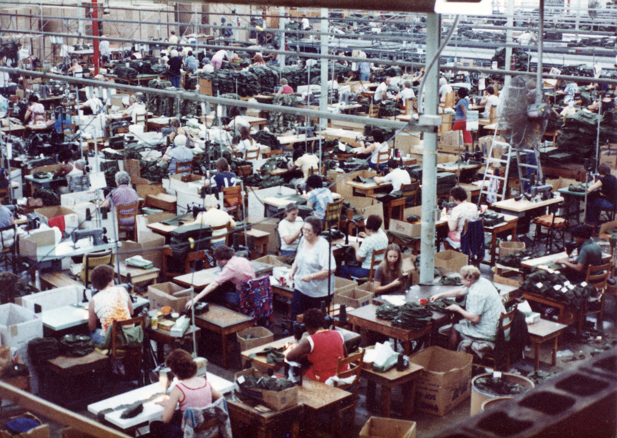
11,3 év
Munkaidő alatt

Slide 5

Munkaidő alatt

Slide 6

48 nap
Szeretkezés helyett

Slide 7
Mikor?
25 év alvás
11,3 év munka
9,1 év TV-nézés
1,1 év takarítás
2,5 év főzés
3,7 év étkezés
4,3 év autóvezetés
1,5 év fürdőszobai elfoglaltság

Slide 8
Amikor várakozol
270 nap
„According to a Timex survey, Americans wait on average of 20 minutes a day for the bus or train”
https://www.reference.com/science/much-time-average-life-spent-waiting-7b315c05172d2b4d#
„SWNS reports that an average adult in today's society spends 270 days waiting in lines or in traffic. Lines at retail stores and traffic jams are the most likely to keep patrons waiting for long periods.”
https://www.reference.com/education/much-time-spend-waiting-1eb0973fcbff82e4#

Slide 9
Mit térképezzünk?
Pontszerű objektumok
  Point of Interest (POI)
    Tűzcsapok
    Gyógyszertárak
    Kórházak, rendelők
    Éttermek, kávézók, cukrászdák
    Boltok
    Szórakozóhelyek, kocsmák
    Parkolóautomaták

Slide 10
Milyen adatokat gyűjthetünk még
GPS nyomvonal
  OsmAND
Mobiltelefon adótornyok, térerő
  Tower Collector

Slide 11
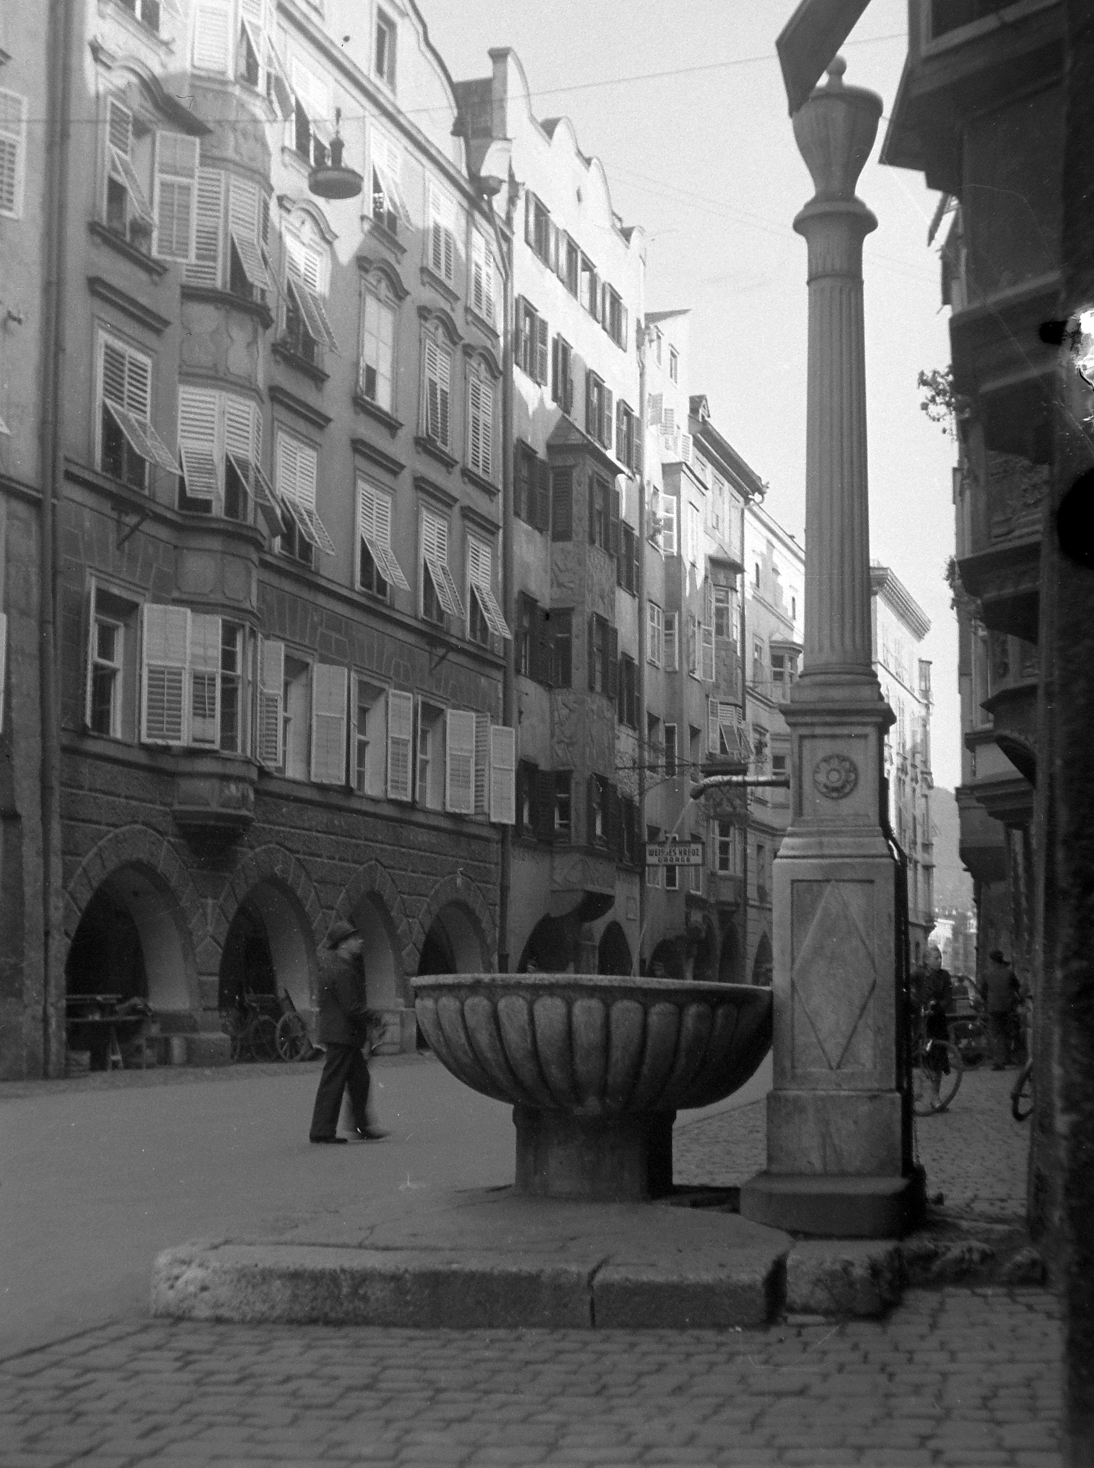
Ivóvíz
amenity=
drinking_water
  További tulajdonságai lehetnek
https://wiki.openstreetmap.org/wiki/Hu:Map_Features#Szolg.C3.A1ltat.C3.A1sok

Slide 12
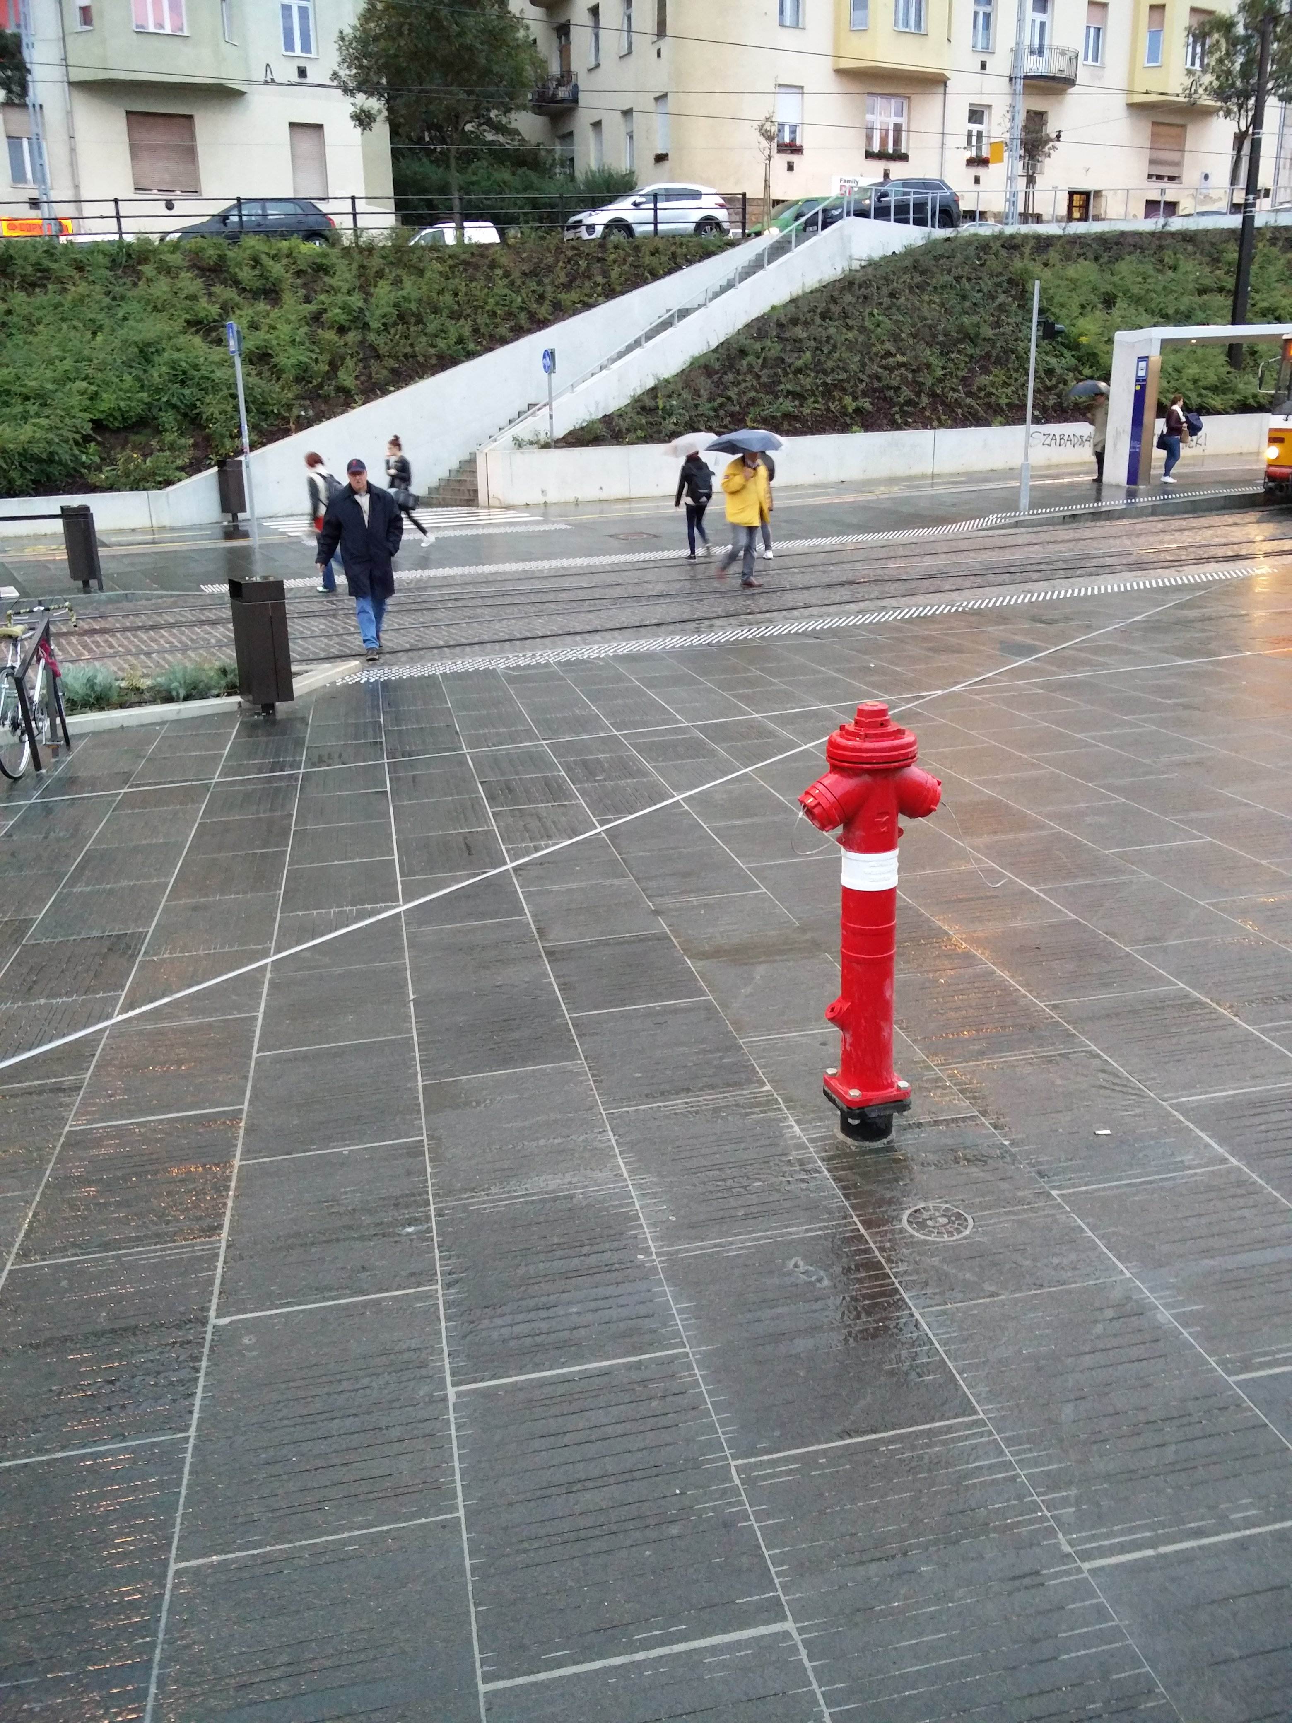
Tűzcsapok
emergency=
fire_hydrant
  Nincs neve
  További tulajdonságai lehetnek
http://wiki.openstreetmap.org/wiki/Hu:Map_Features#V.C3.A9szhelyzet

Slide 13
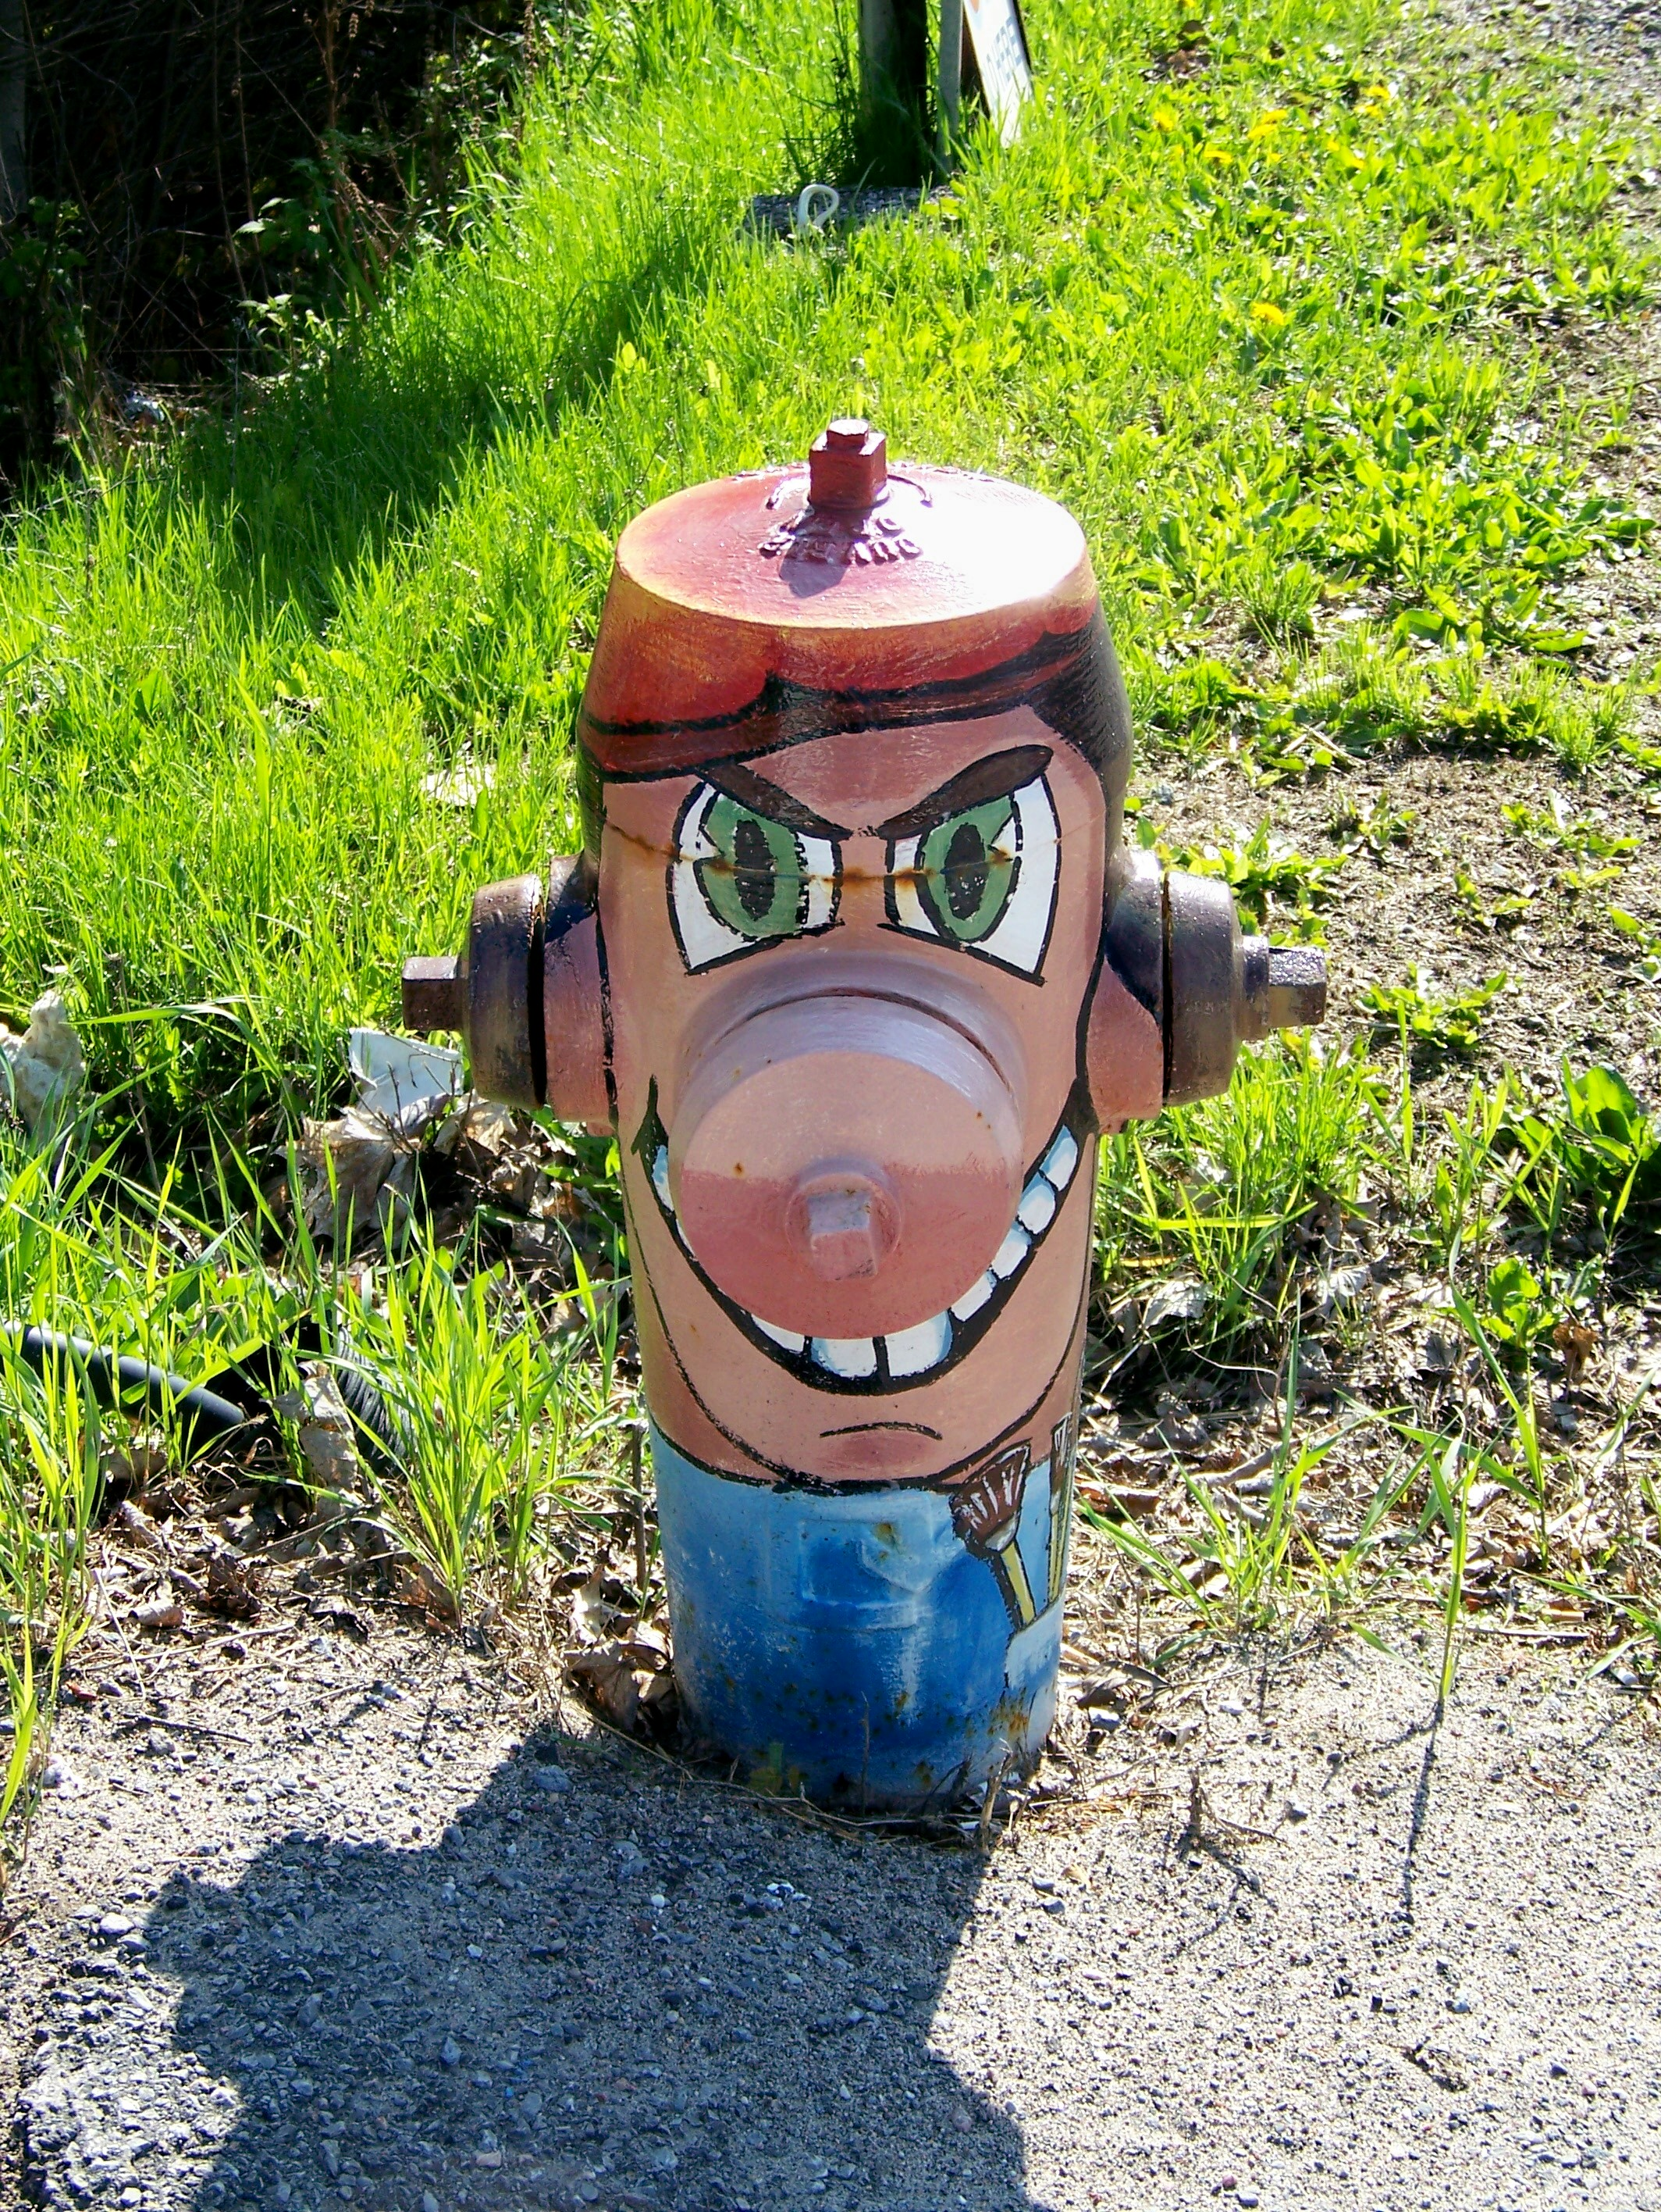
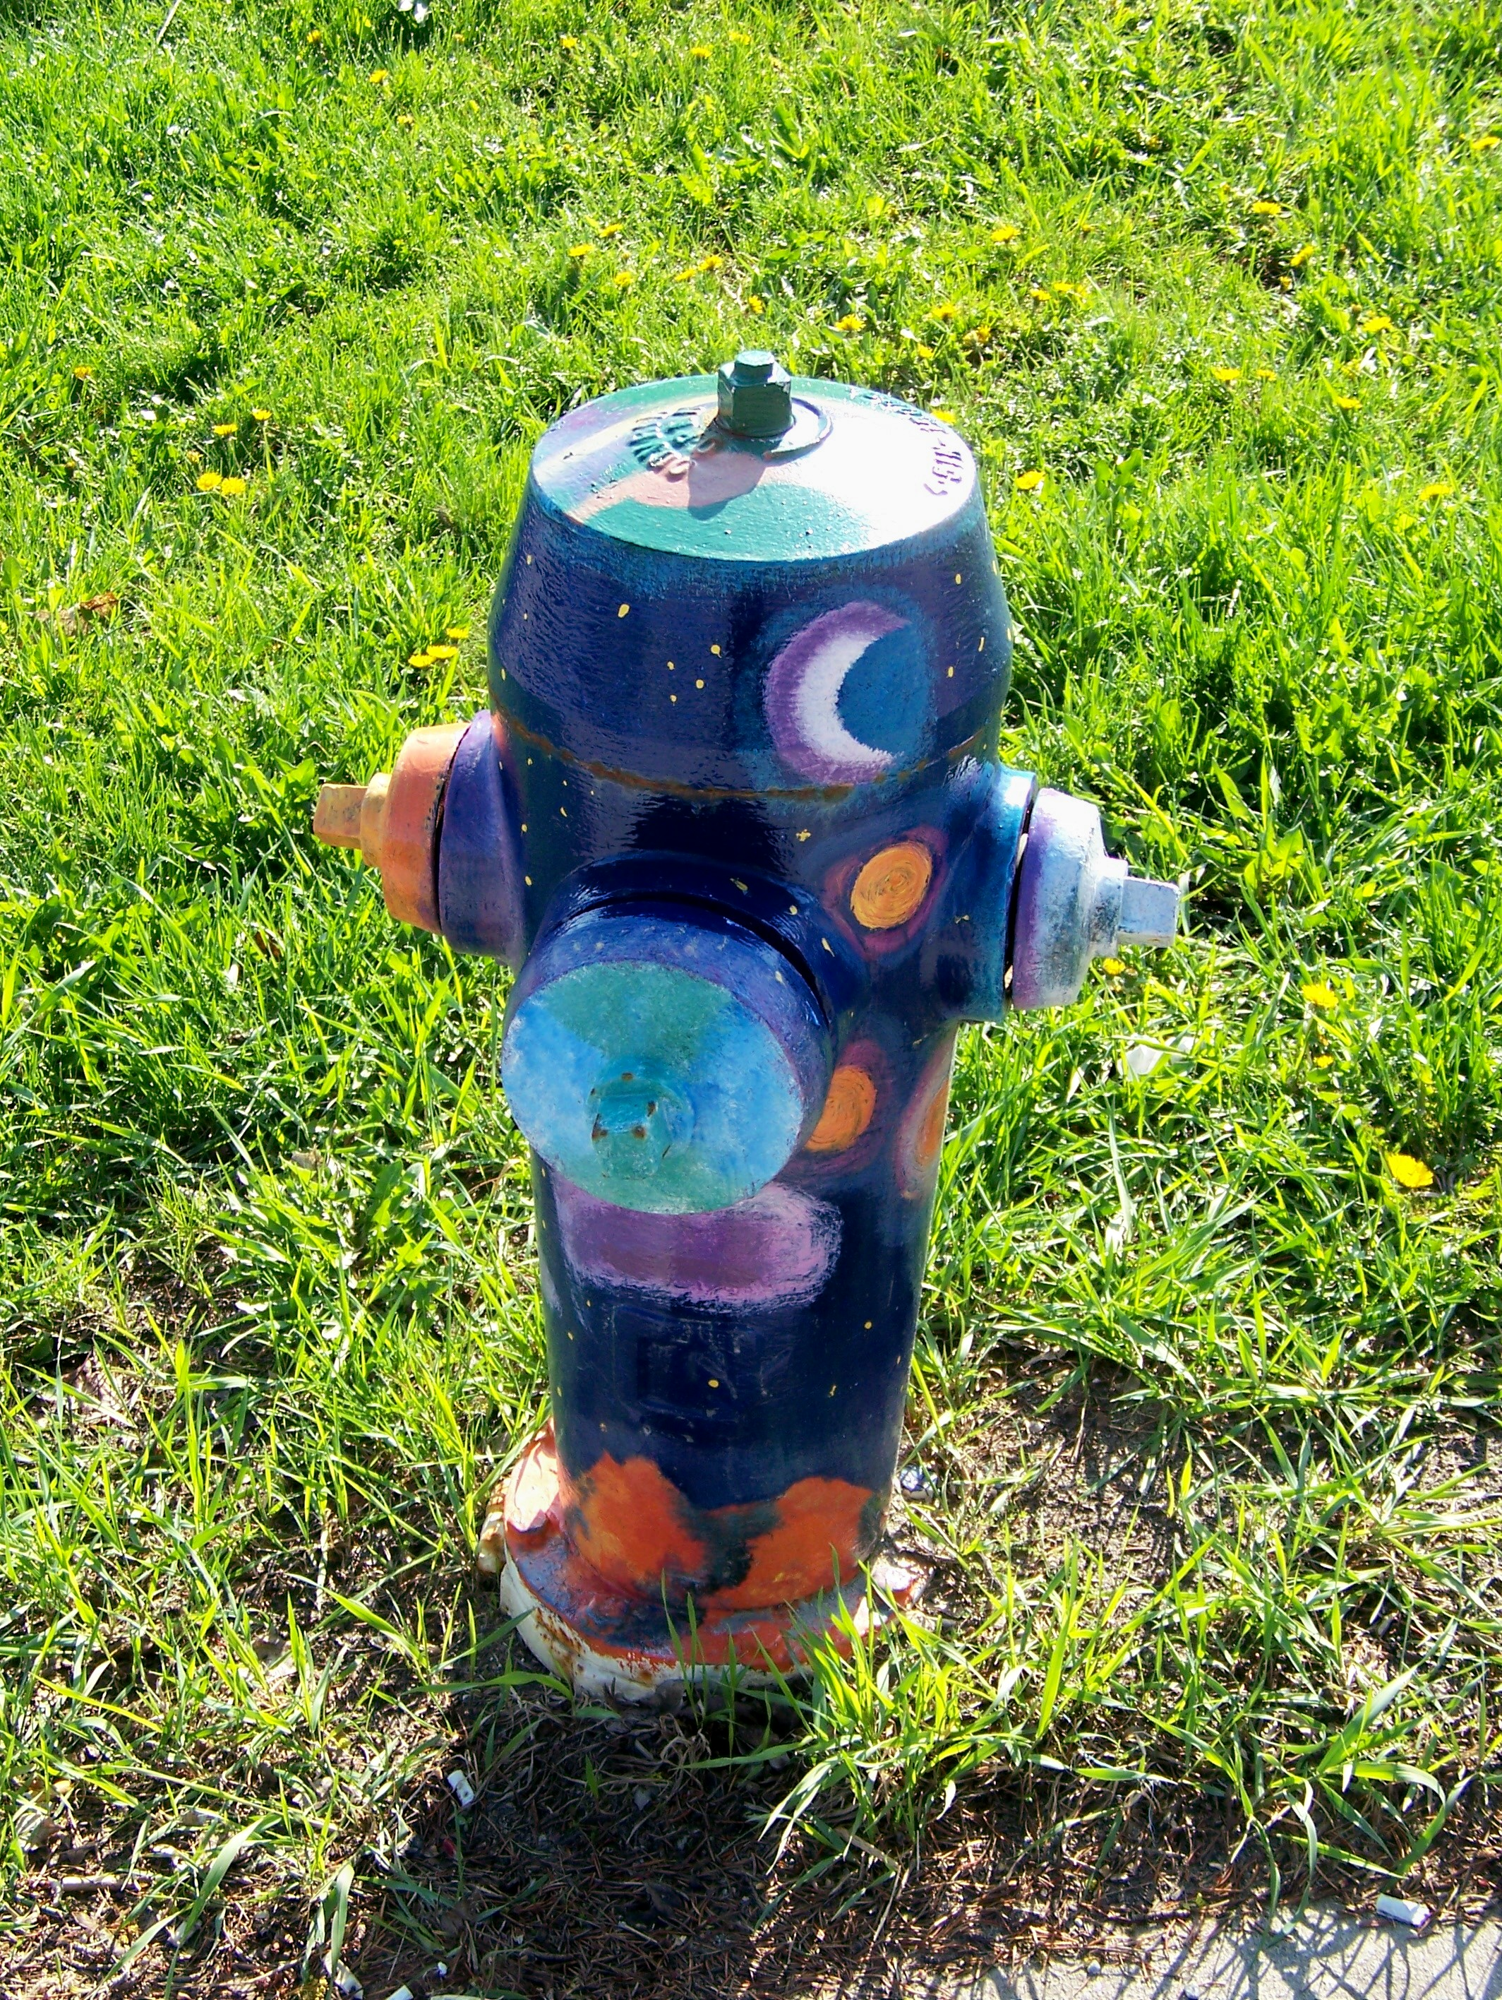
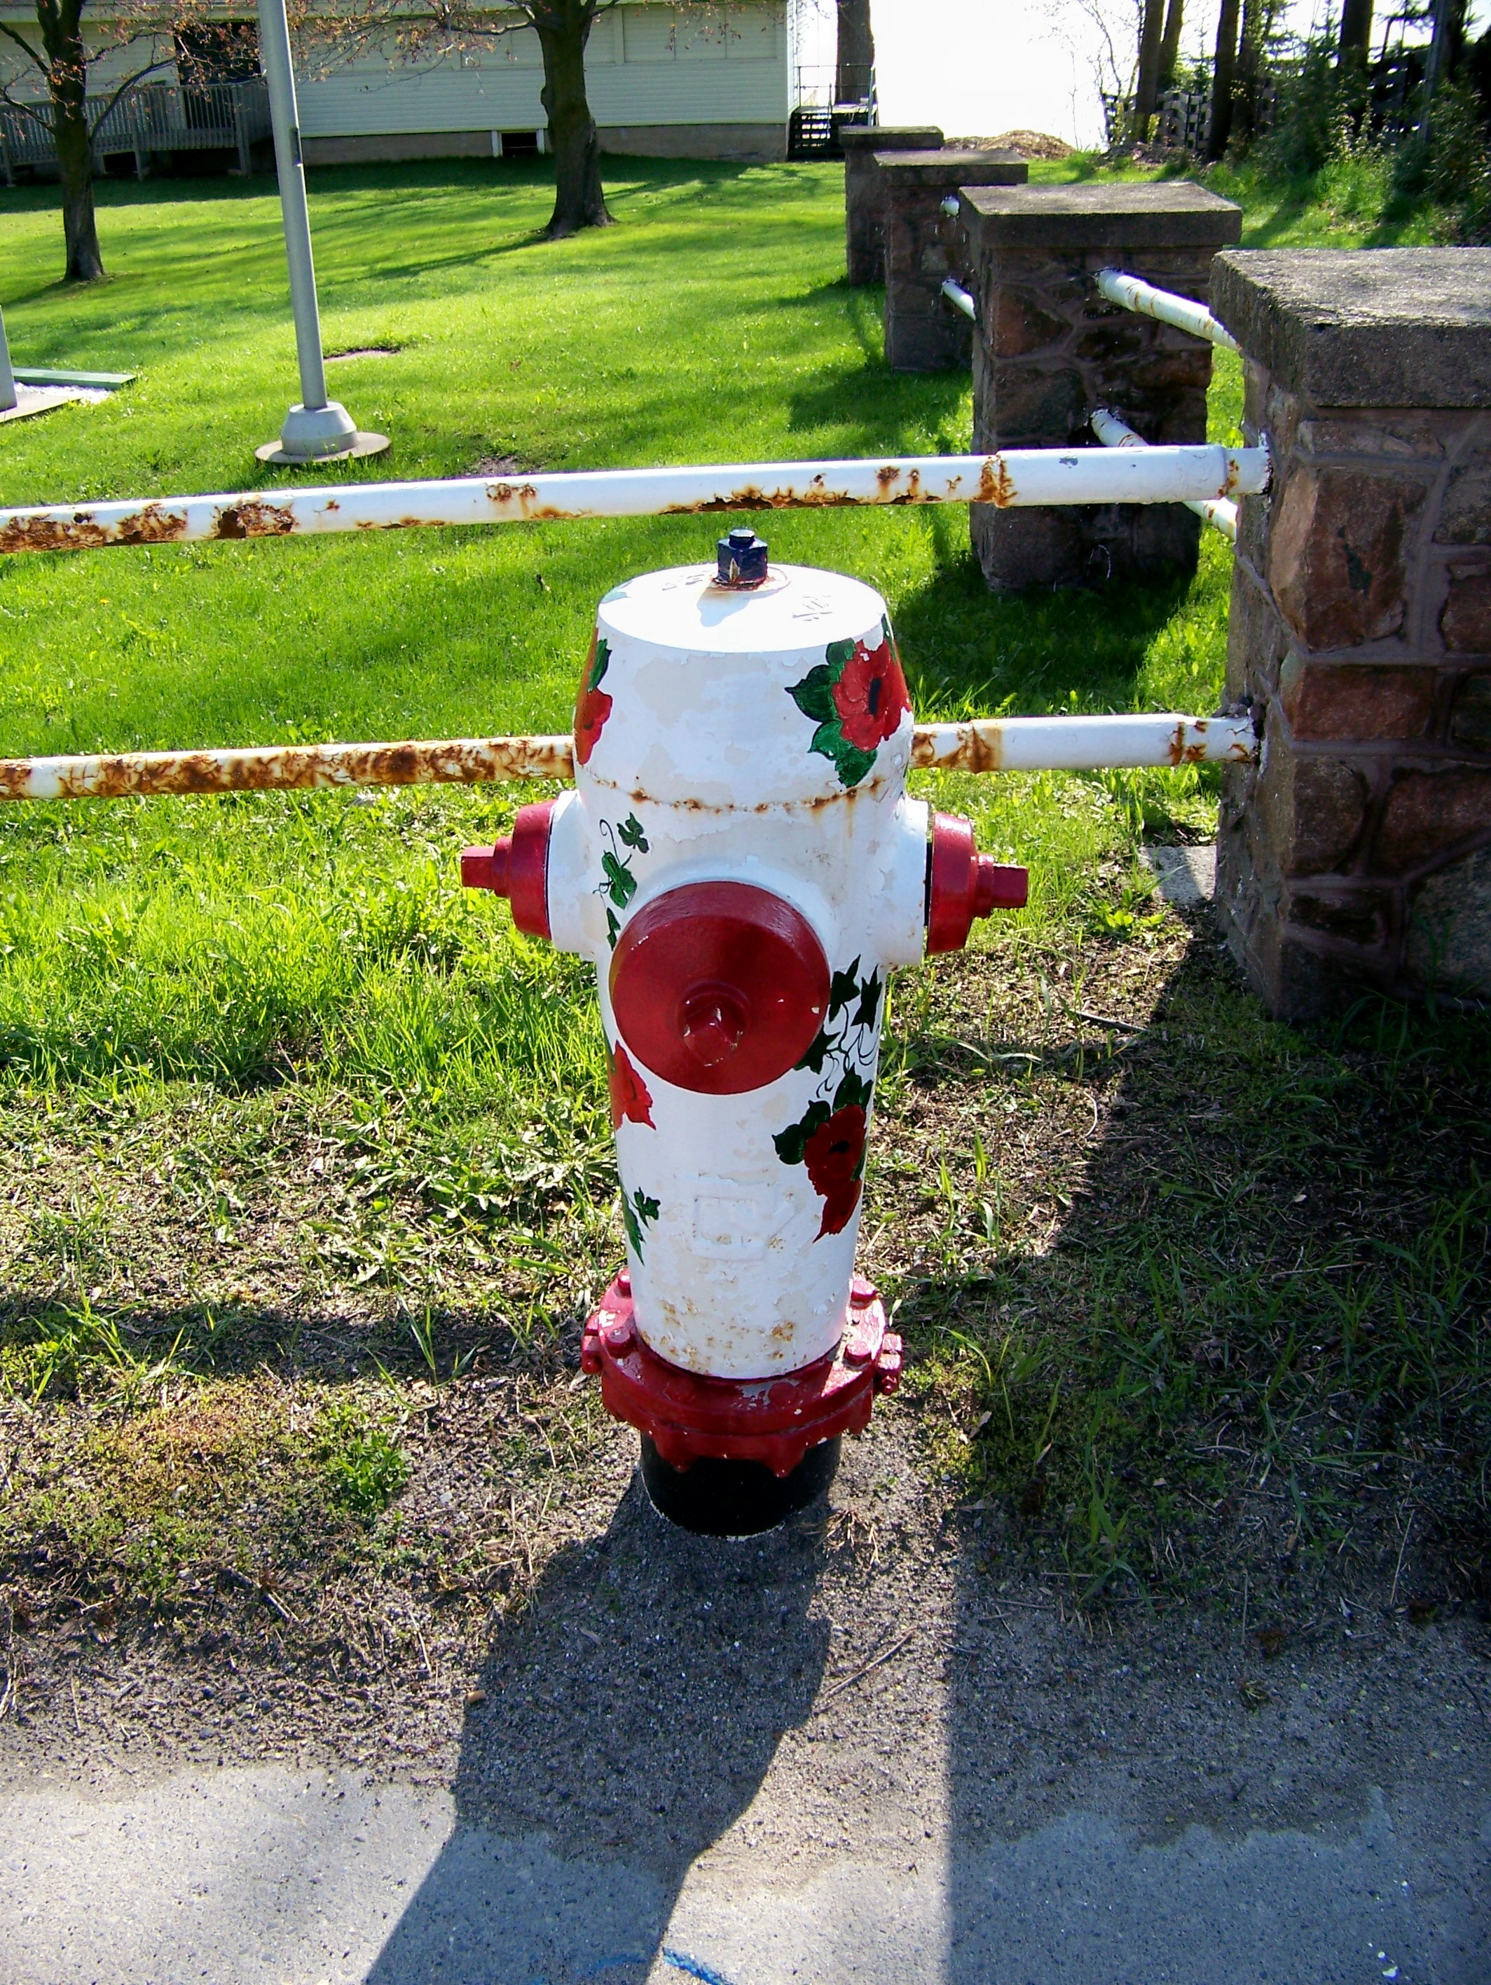
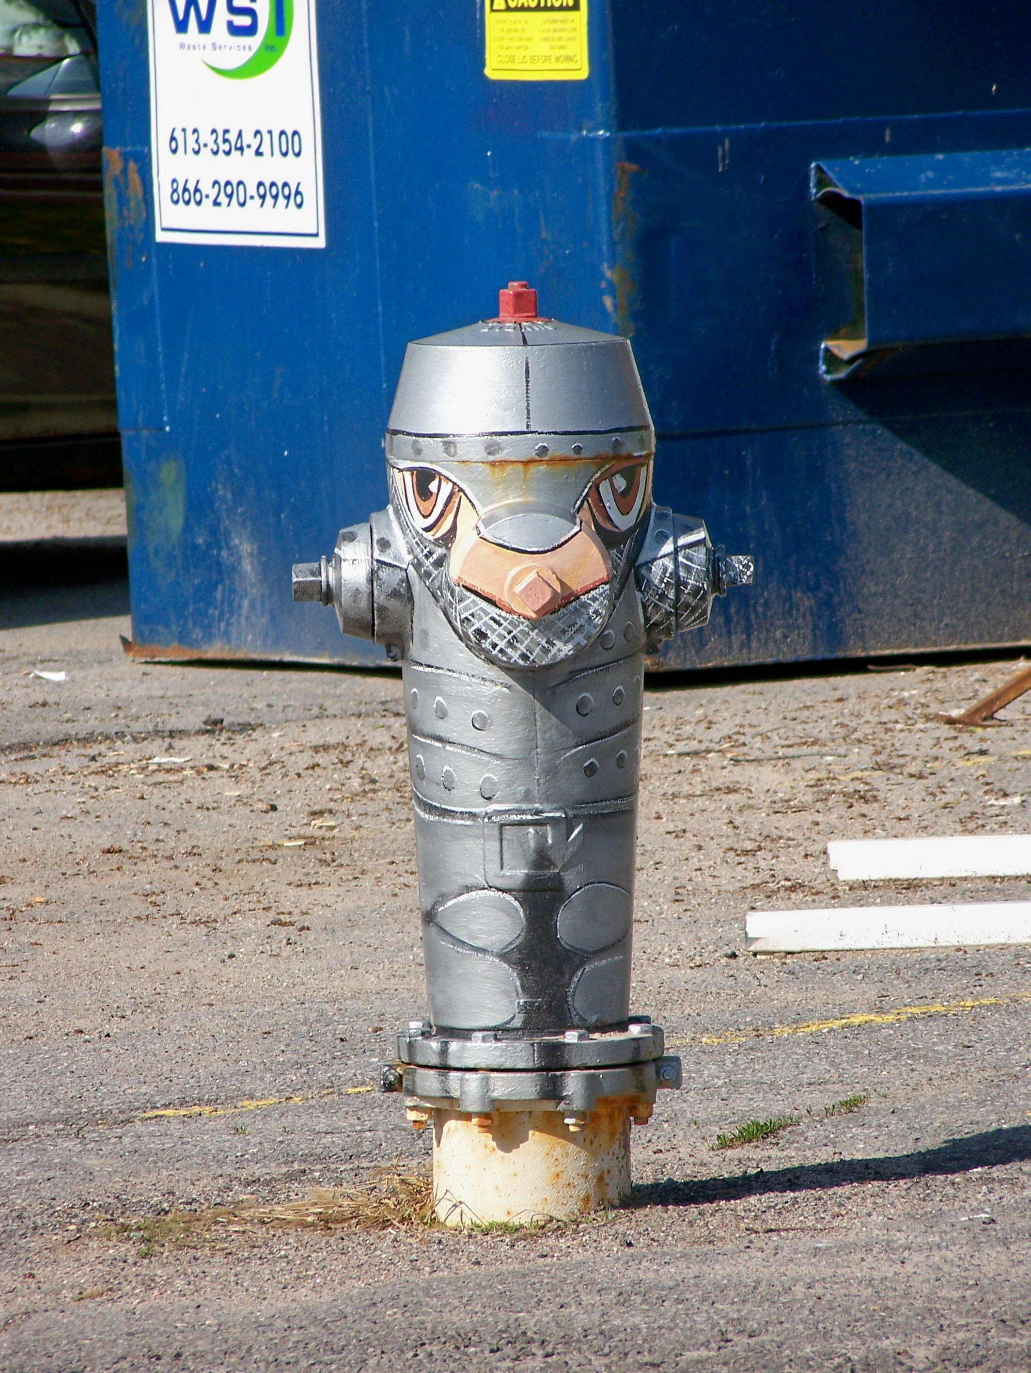
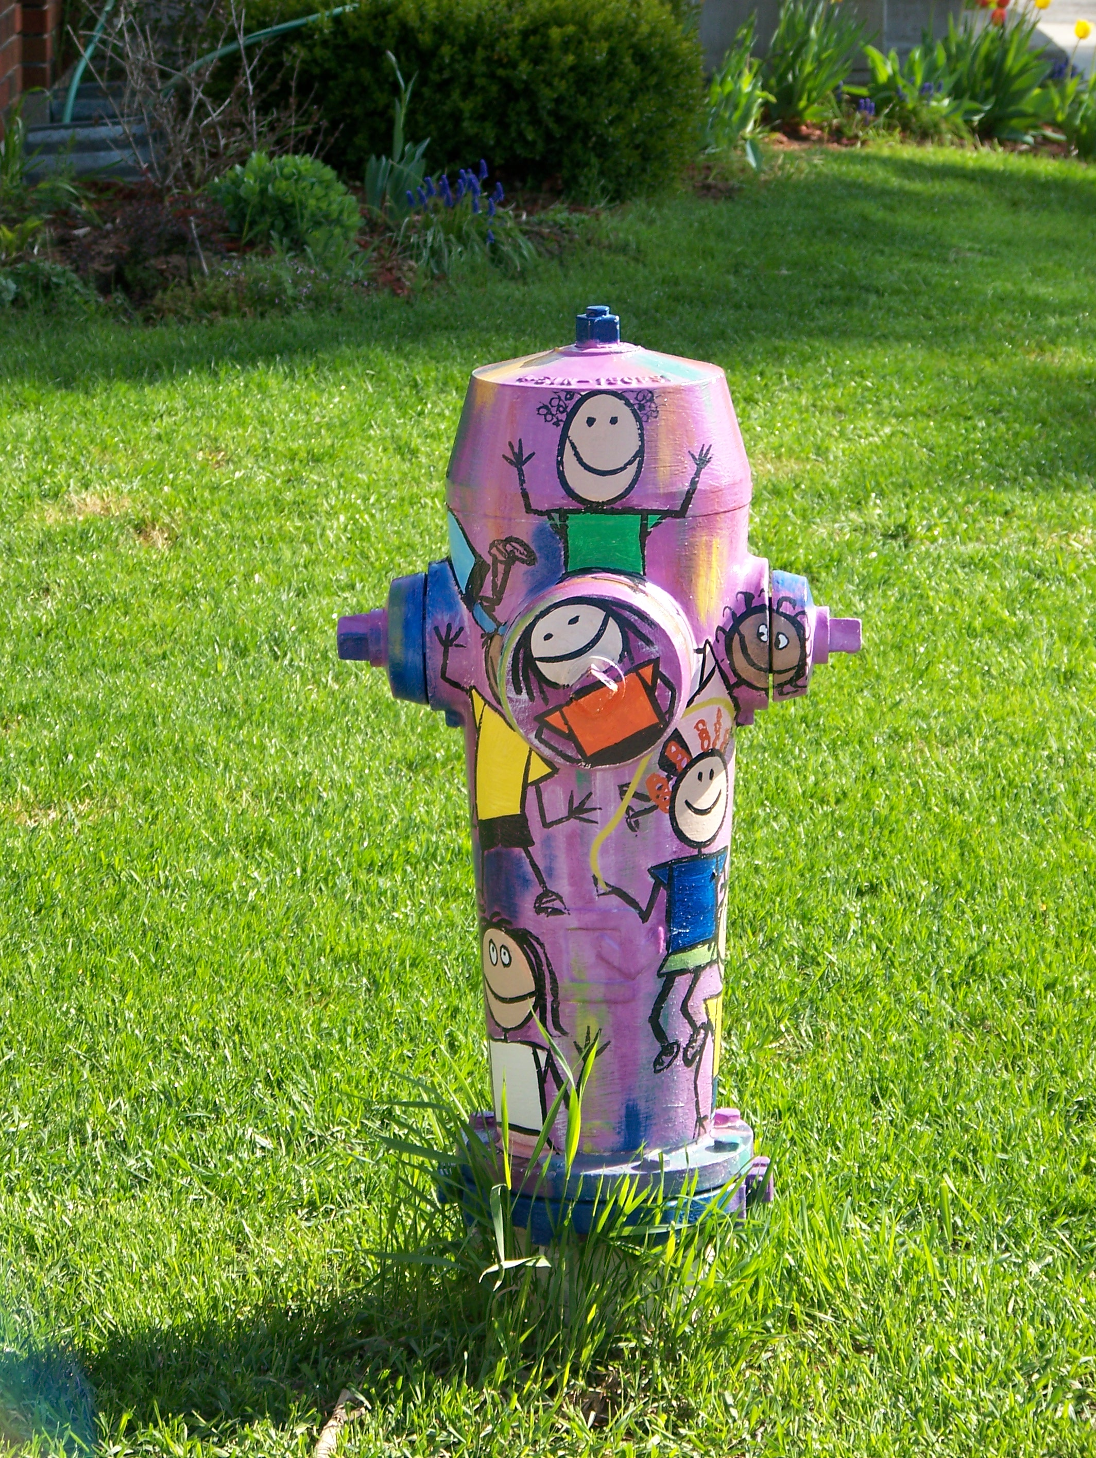
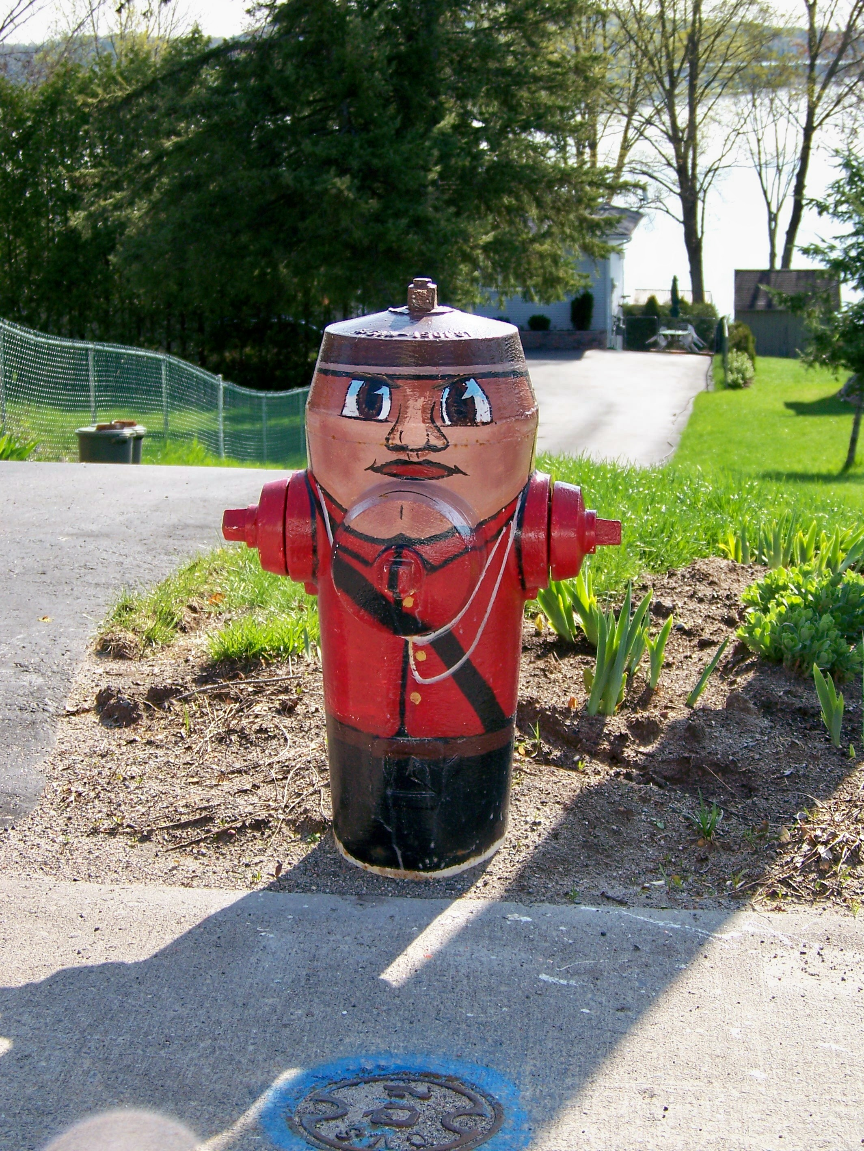

Slide 14
Kereskedelem – Boltok
shop=
  alcohol
  bakery
  clothes
  dairy
  pastry
  tea
  wine
http://wiki.openstreetmap.org/wiki/Hu:Map_Features#Kereskedelem
További információk
  Nyitvatartás
    opening_hours=
      Plélda:
      Mo-Su 09:00-00:00
  Kapcsolat
    email
    phone
    website

Slide 15
Minden ami pontszerű
Szobor, elektromos autó töltőállomás, tűzrakó hely, bankautomata, óra, postaláda
  http://wiki.openstreetmap.org/wiki/Hu:Map_Features

Slide 16
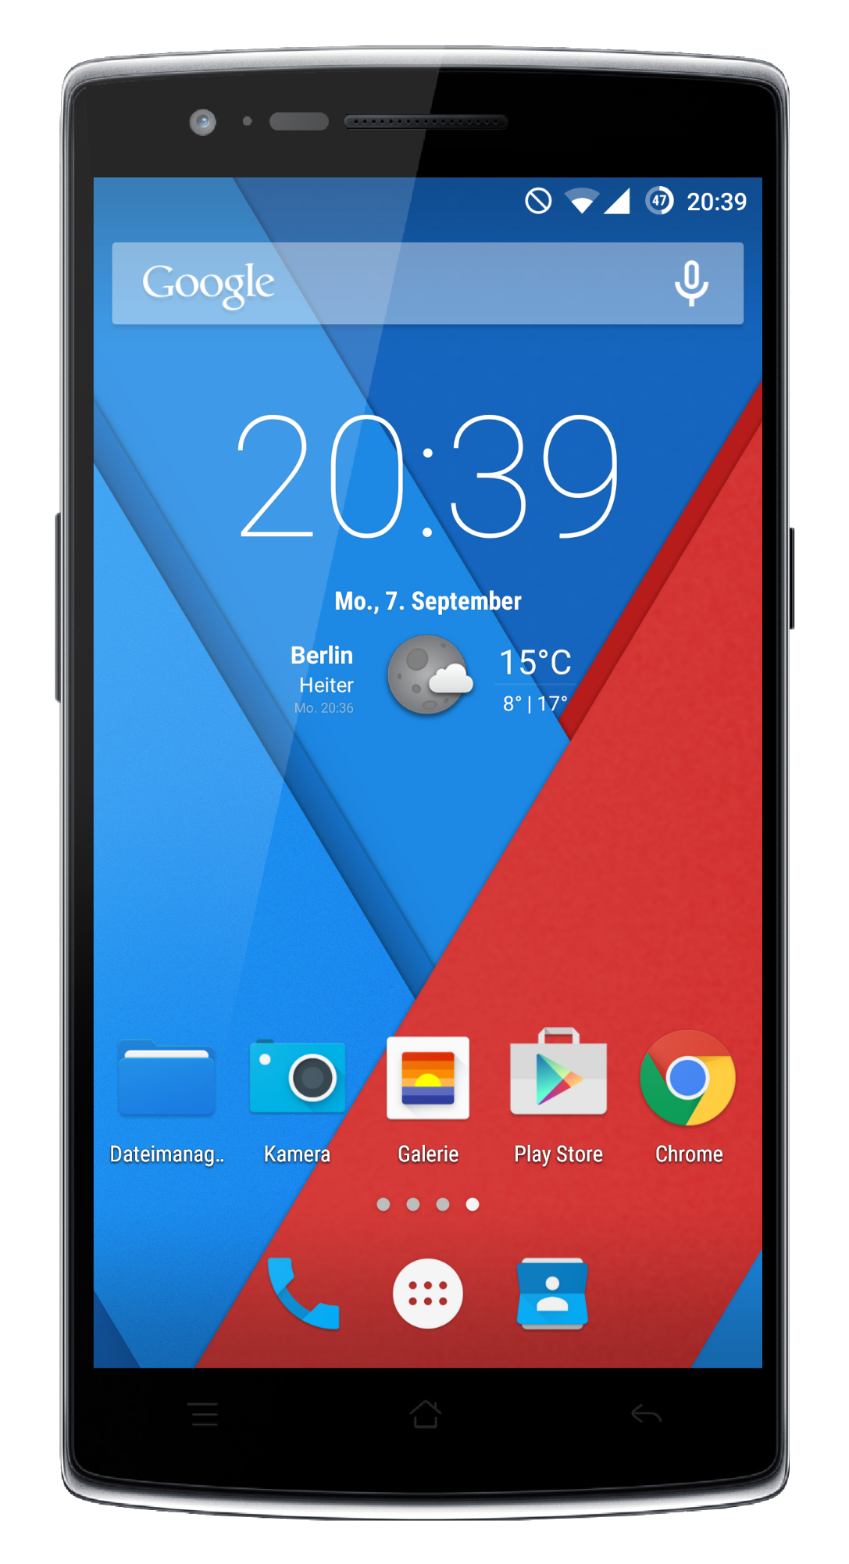

Szükség lesz egy okostelefonra
Android vagy iOS

Slide 17
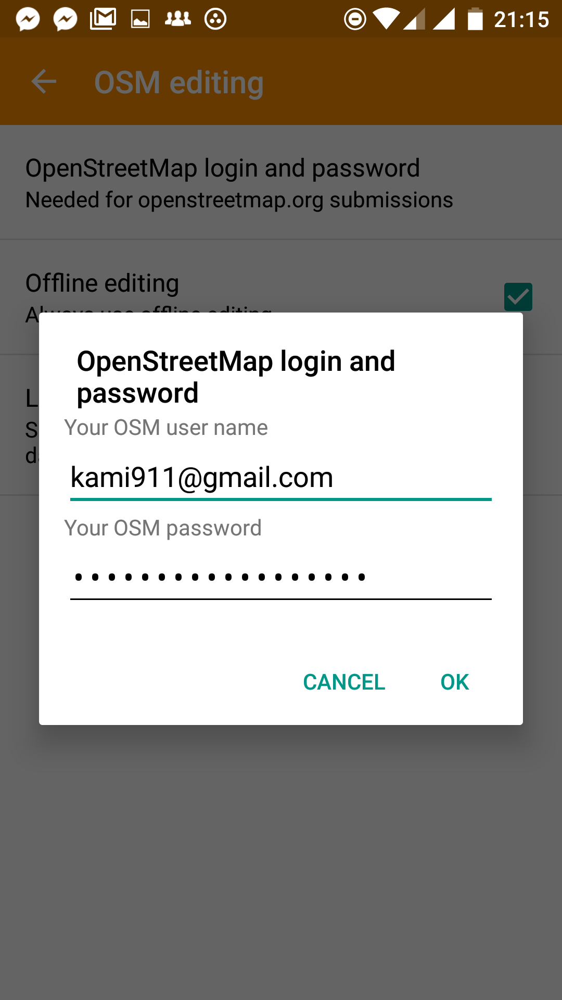
OpenStreetMap felhasználói fiókra

Slide 18
Milyen szoftverrel?
Android
  OsmAnd
    http://osmand.net/
  MAPS.ME
    http://maps.me/
  Locus Map
    http://www.locusmap.eu/
  Vespucci
    http://vespucci.io/
  Továbbiak
    http://wiki.openstreetmap.org/wiki/Android
IOS
  MAPS.ME
    http://maps.me/
  GO Map!!
  Továbbiak
    http://wiki.openstreetmap.org/wiki/Apple_iOS

Slide 19
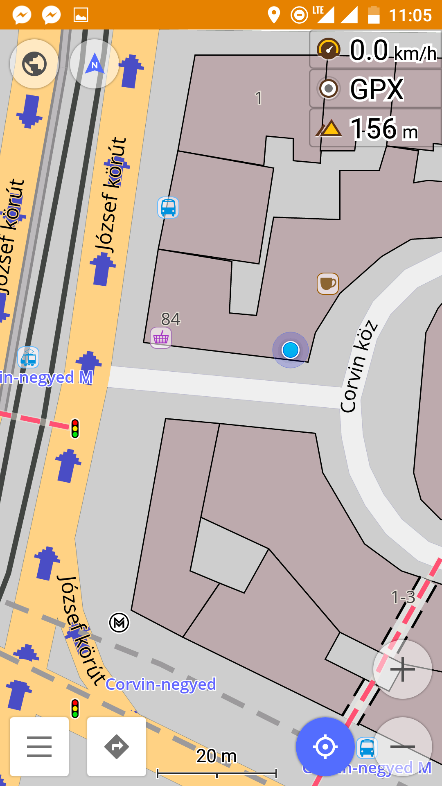
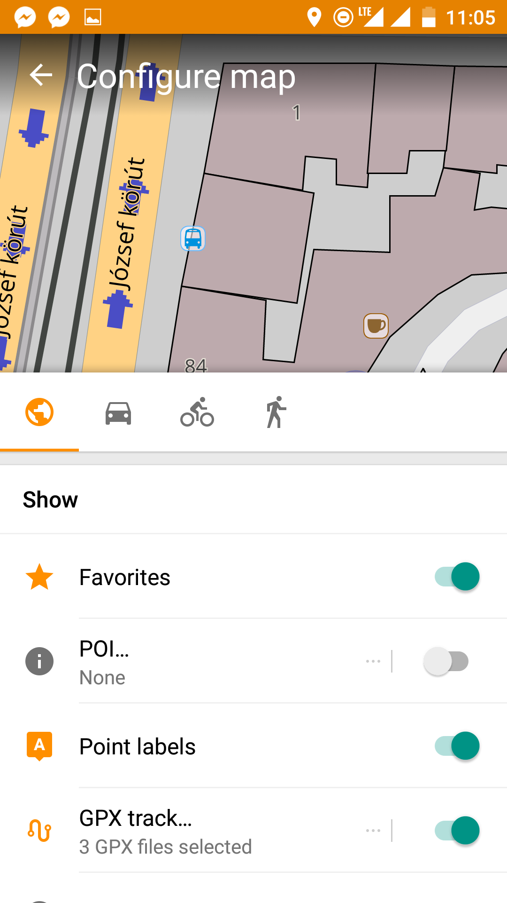
Beállítások / Térkép I.

Slide 20
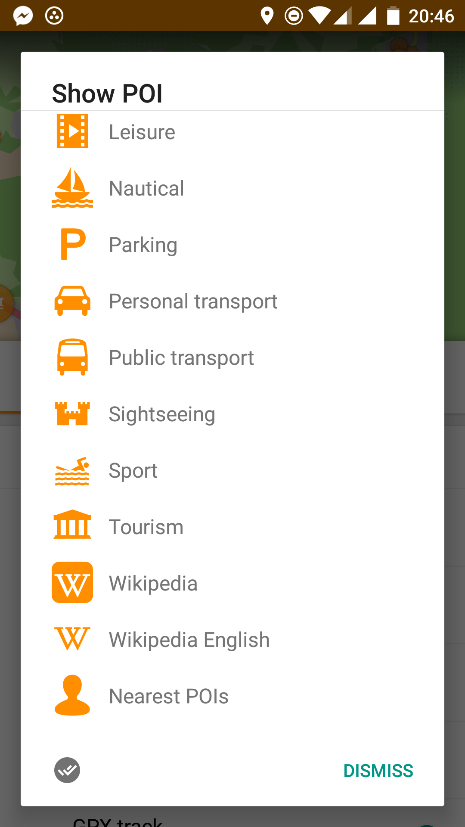
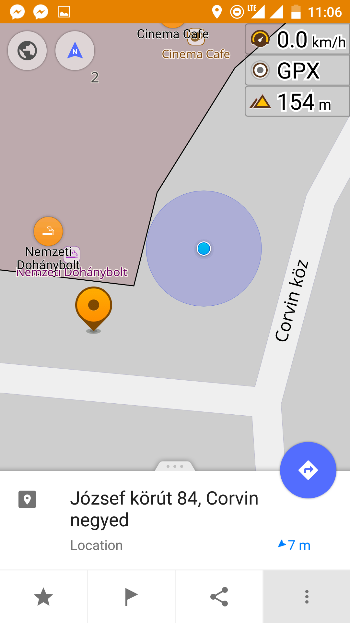
Beállítások / Térkép II.

Slide 21
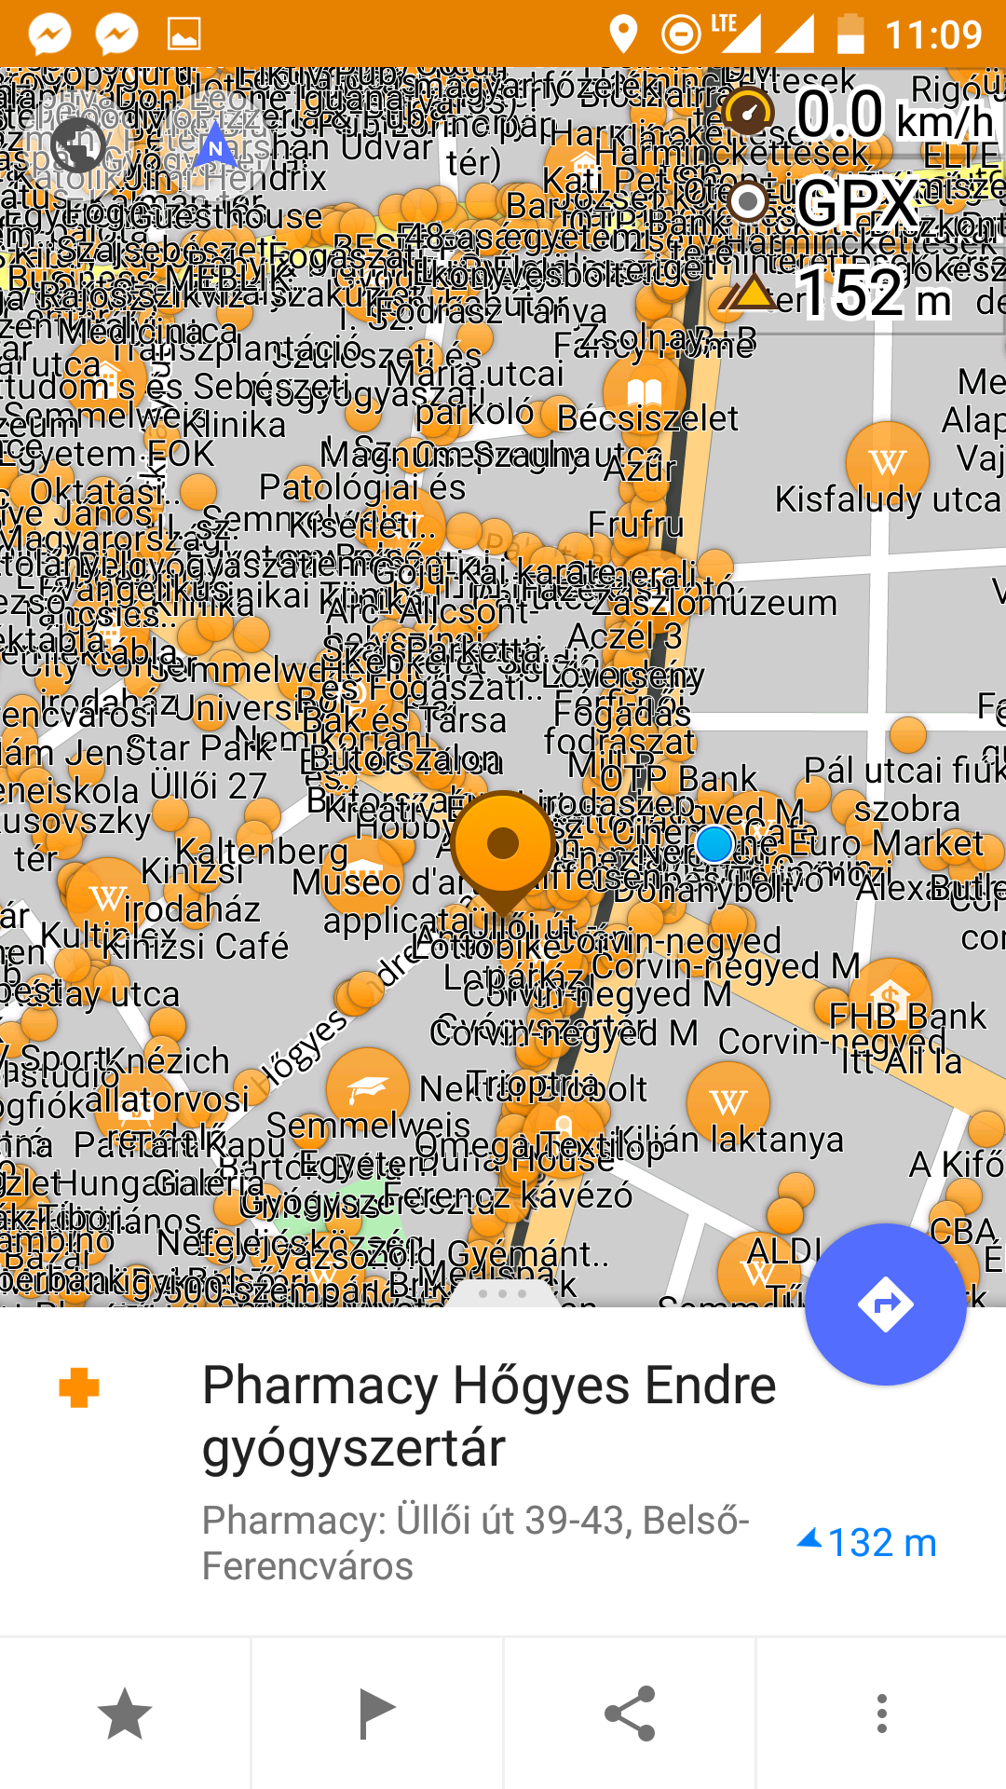
Közeli helyeken

Slide 22
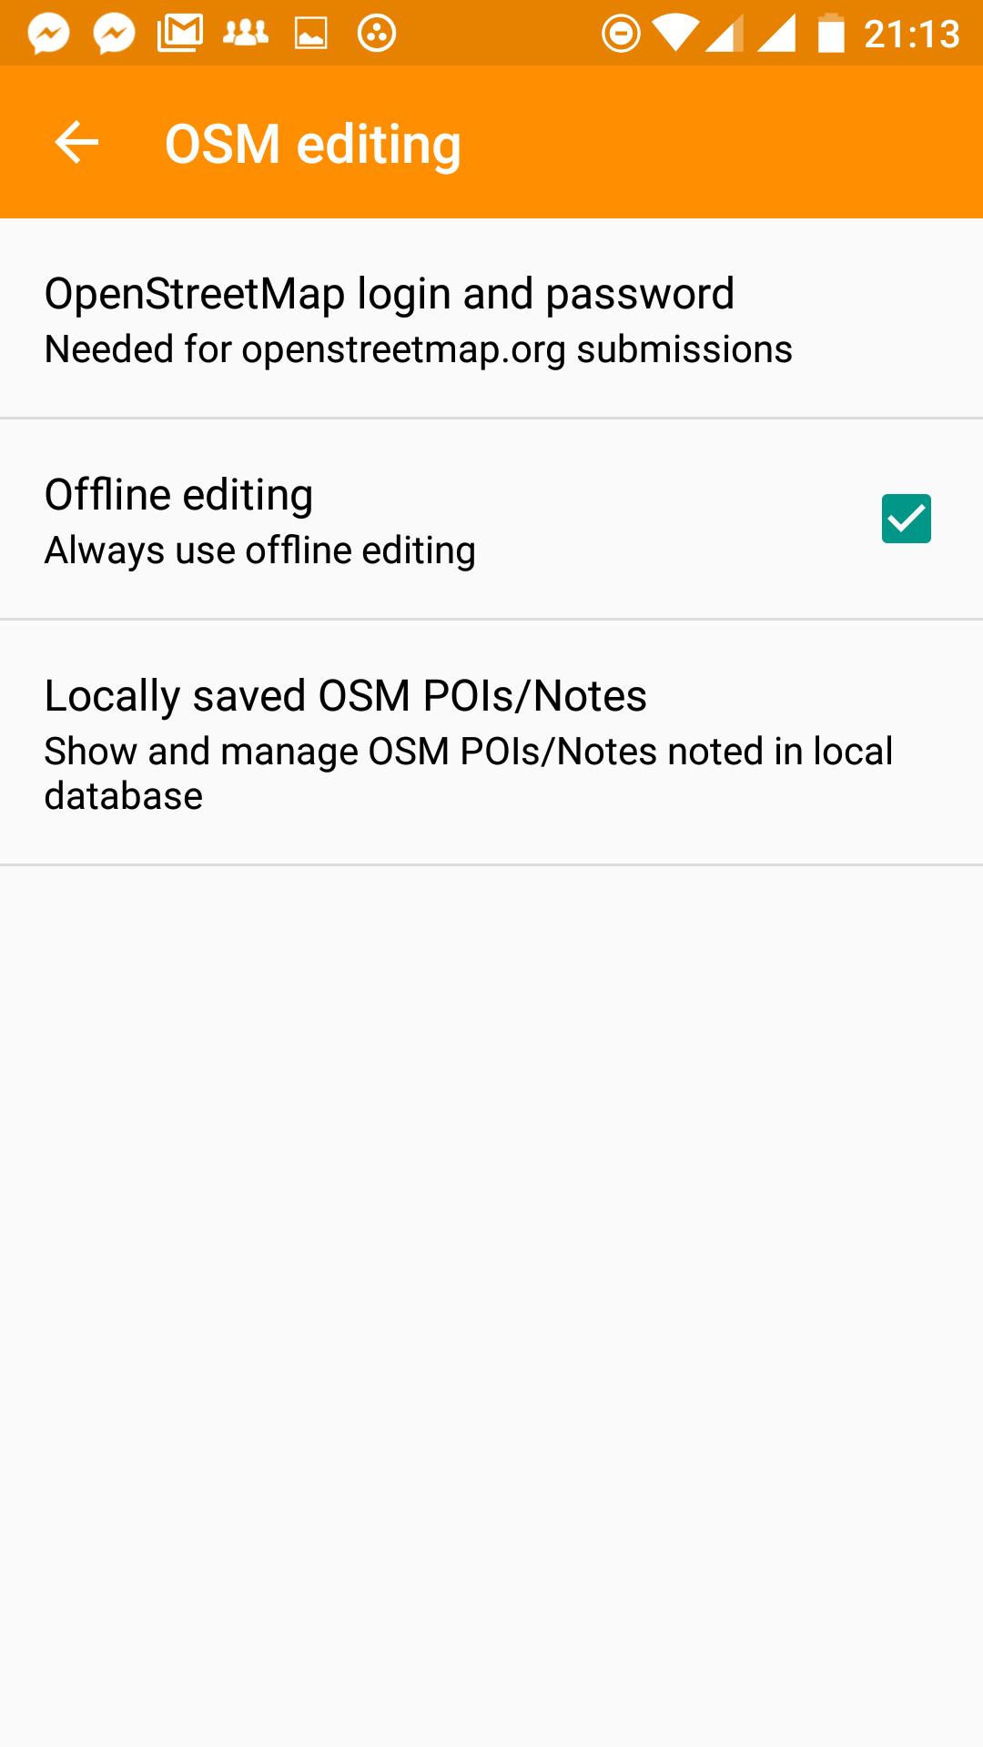
Beállítások / OSM szerkesztés

Slide 23
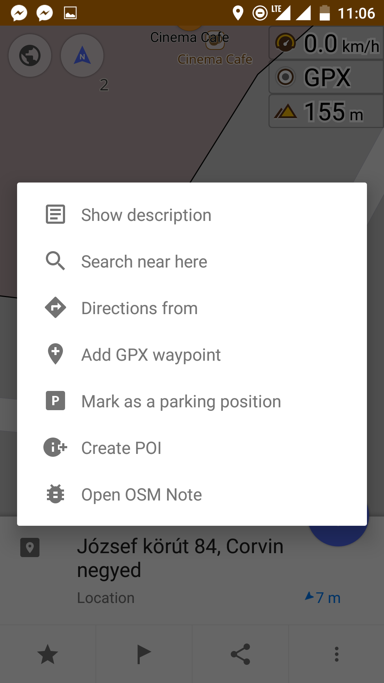
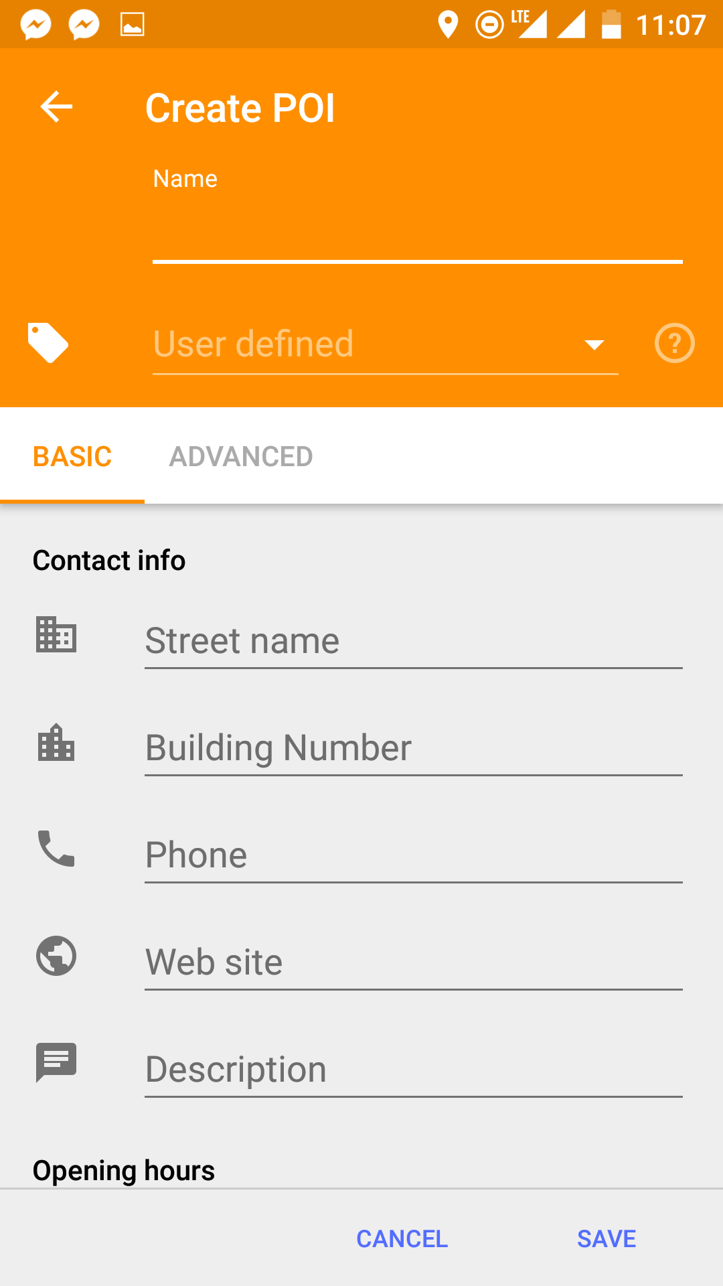
POI felvétele I.

Slide 24
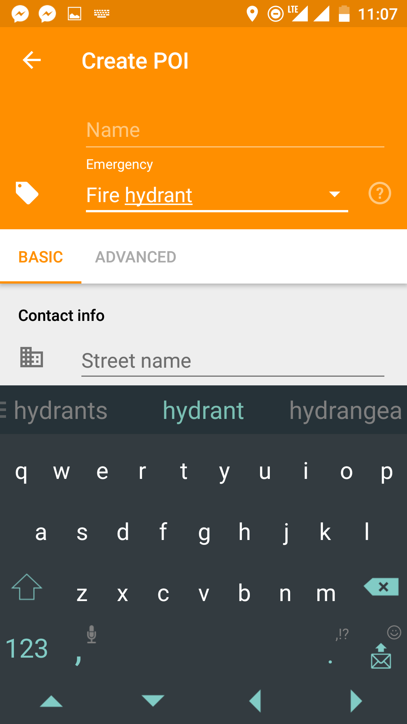
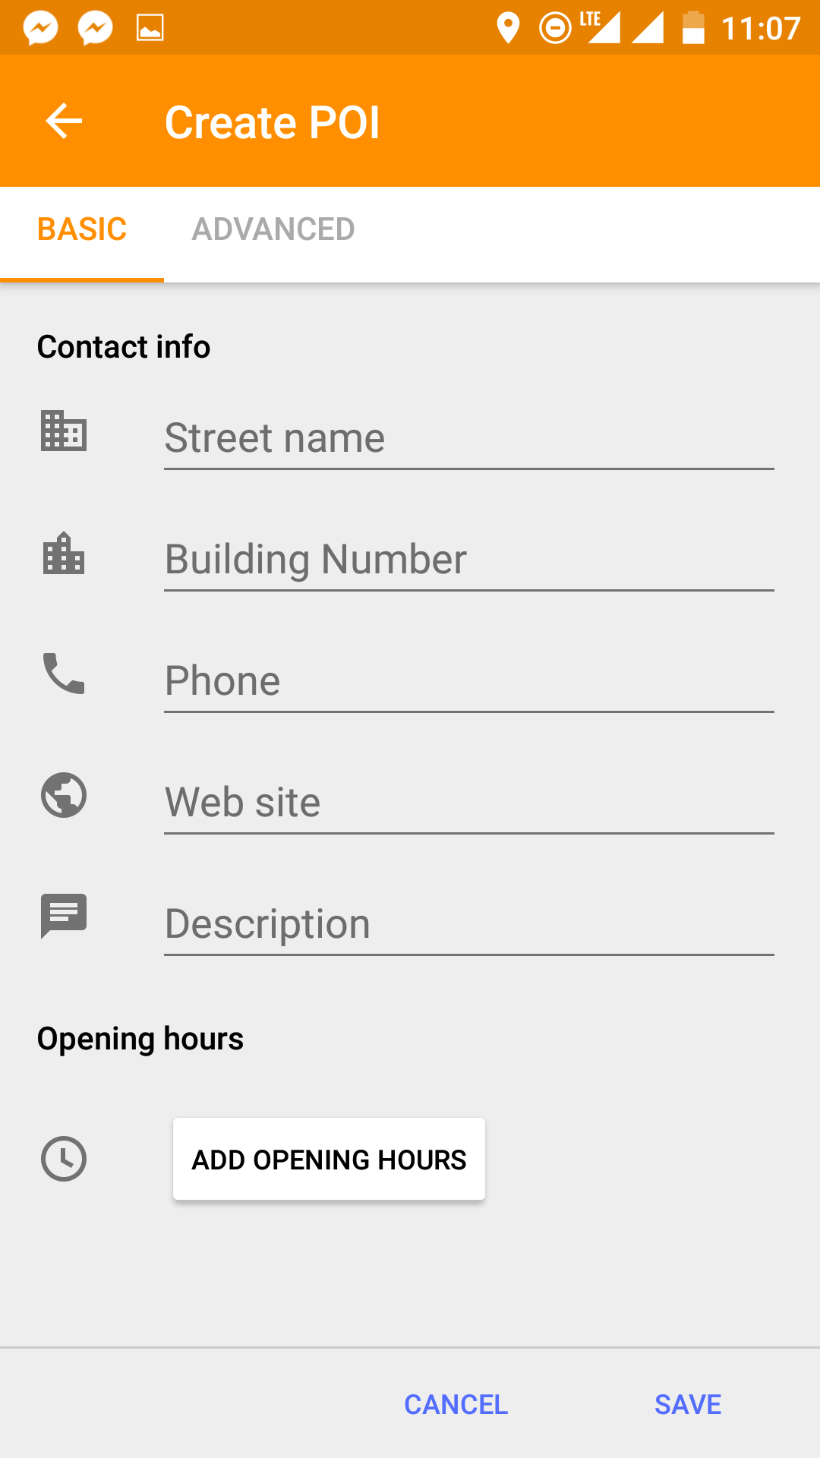
POI felvétele I.

Slide 25
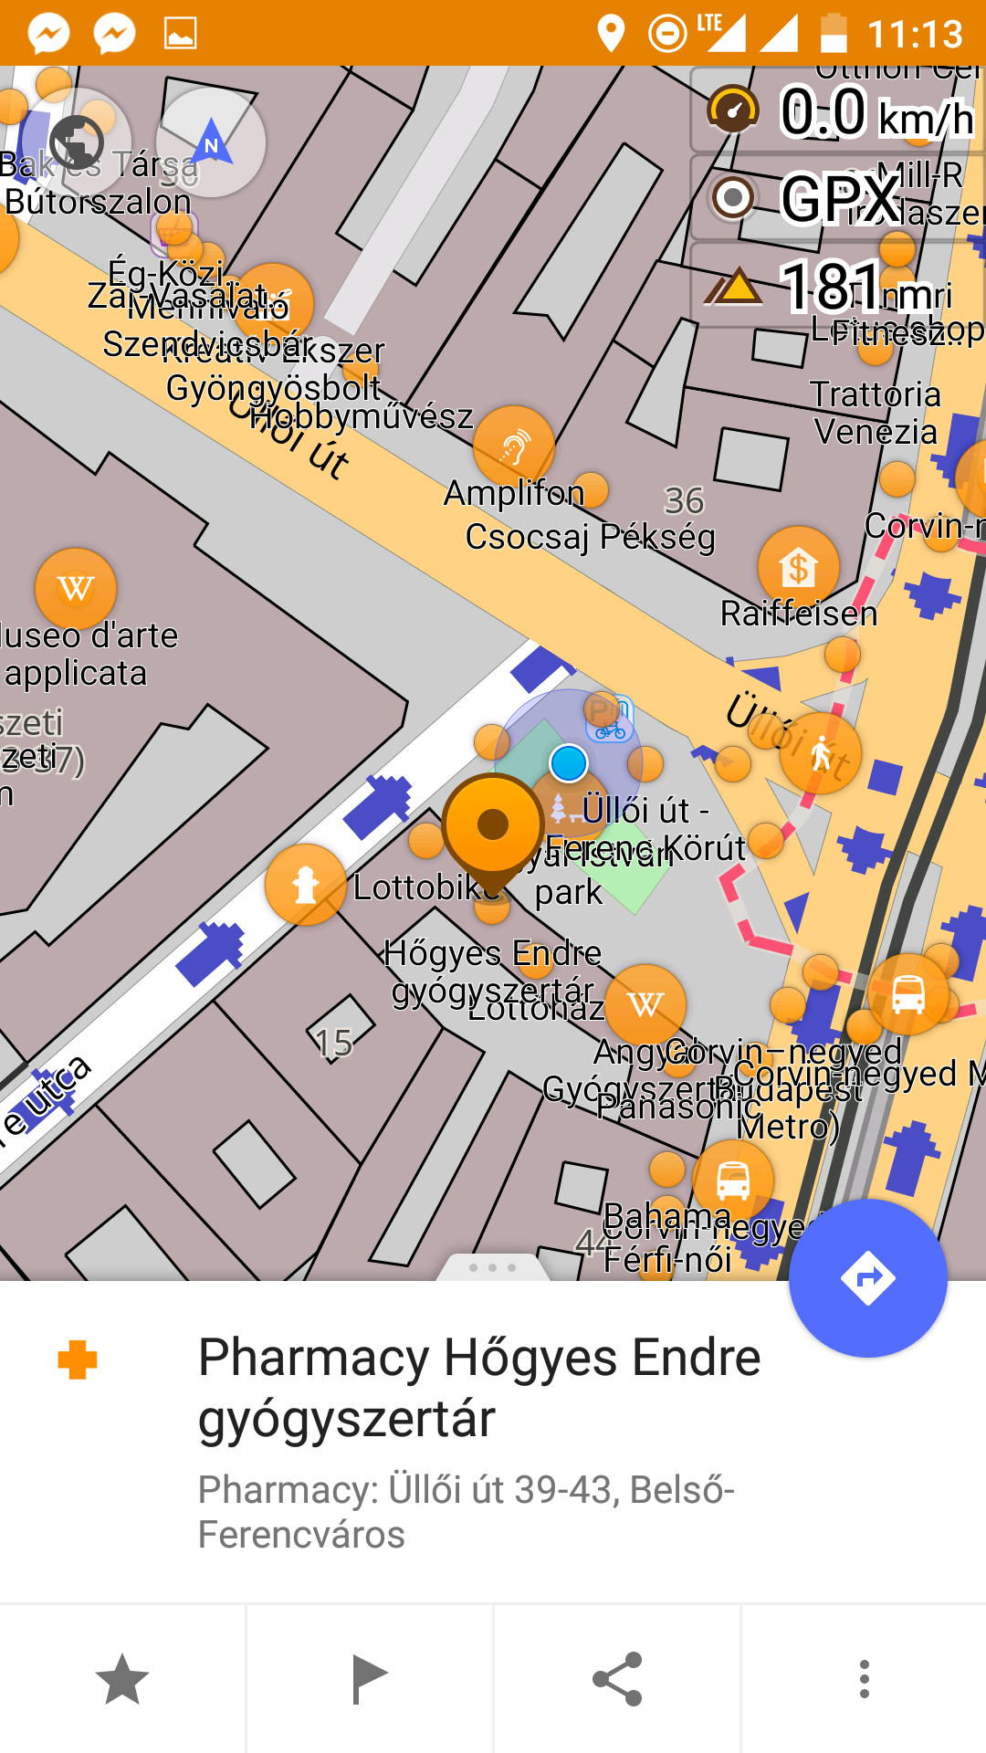
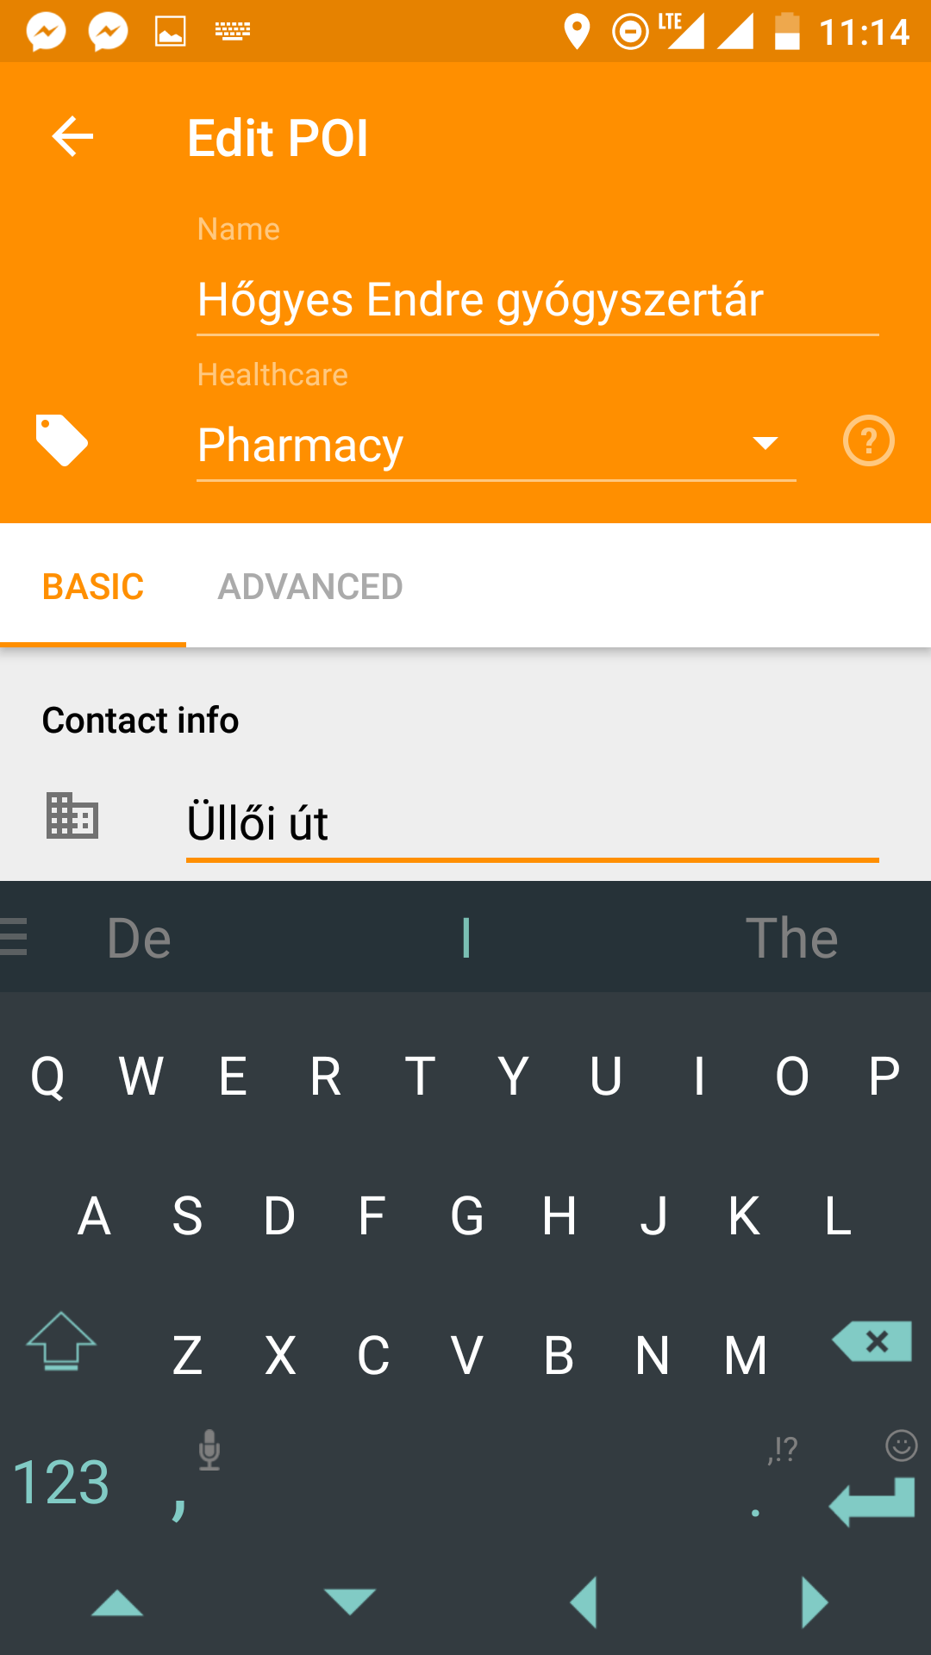
POI felvétele II.

Slide 26
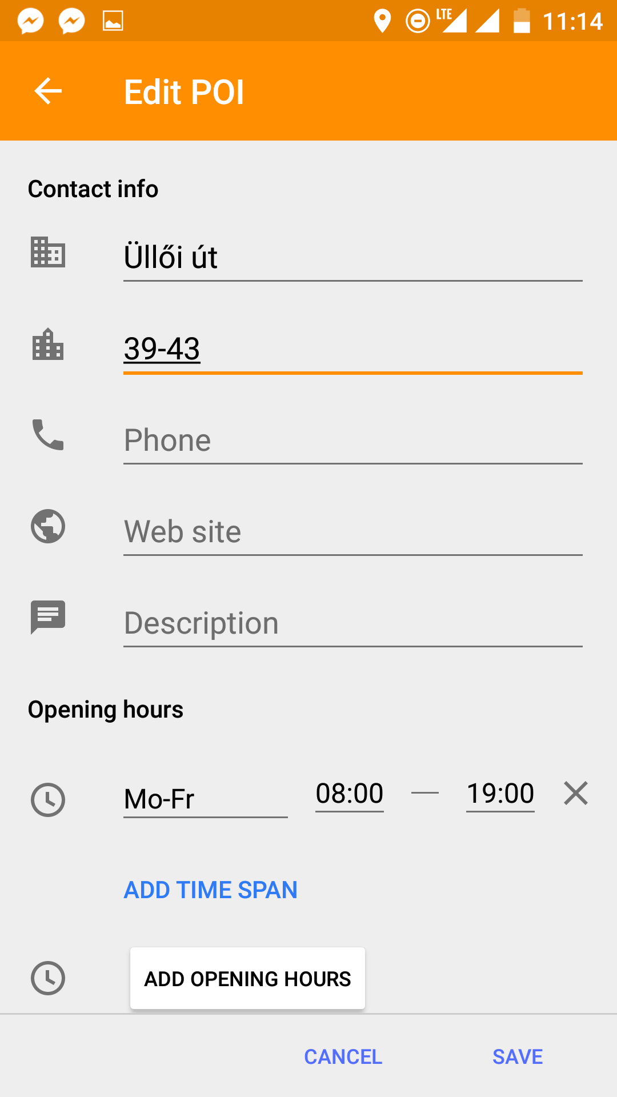
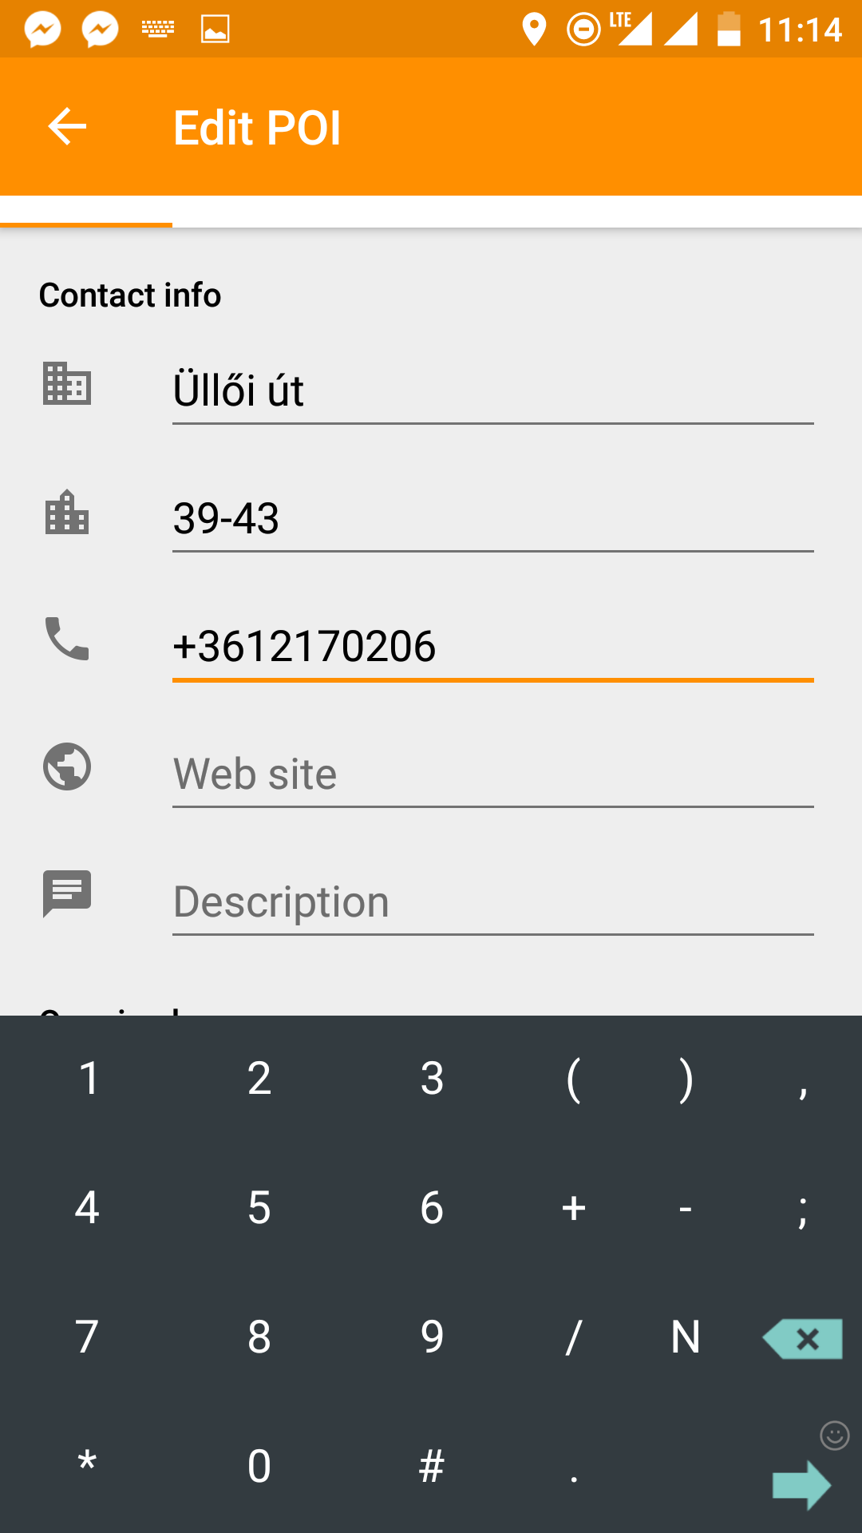
POI felvétele II.

Slide 27
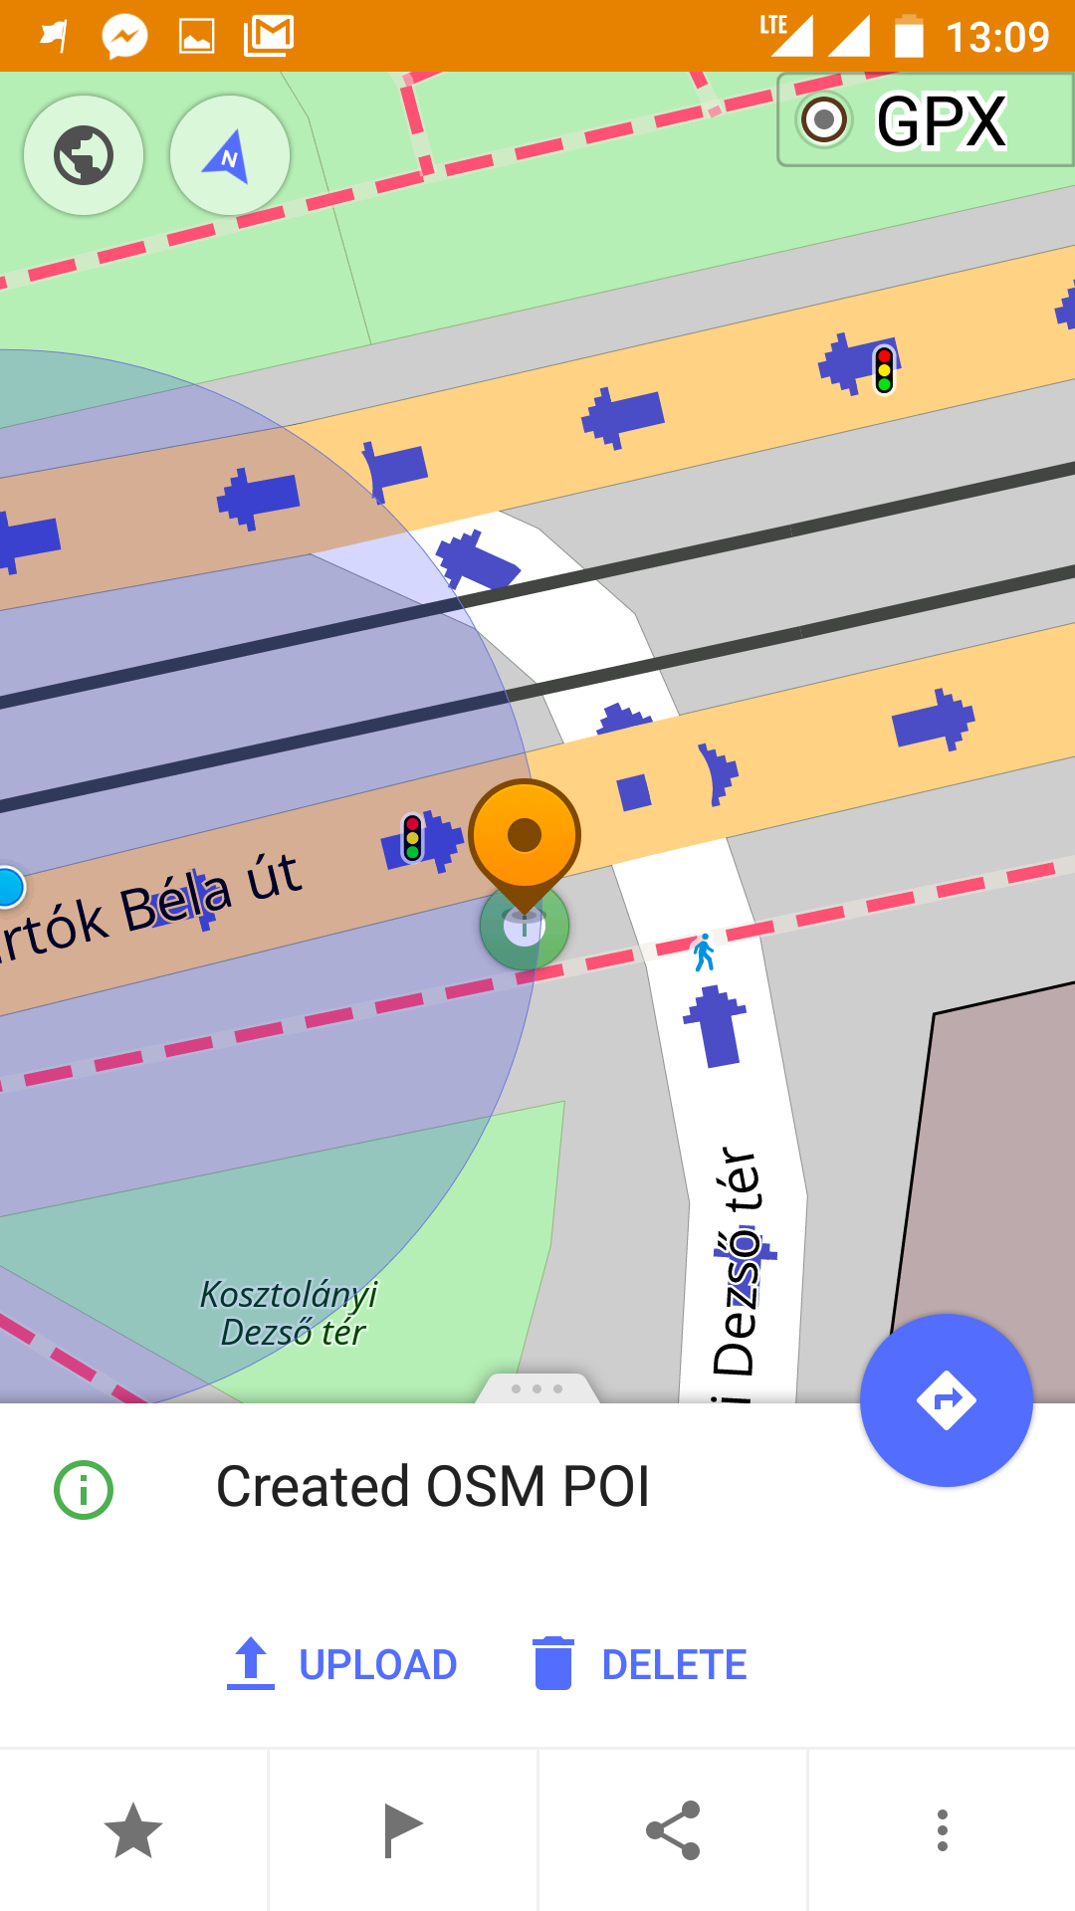
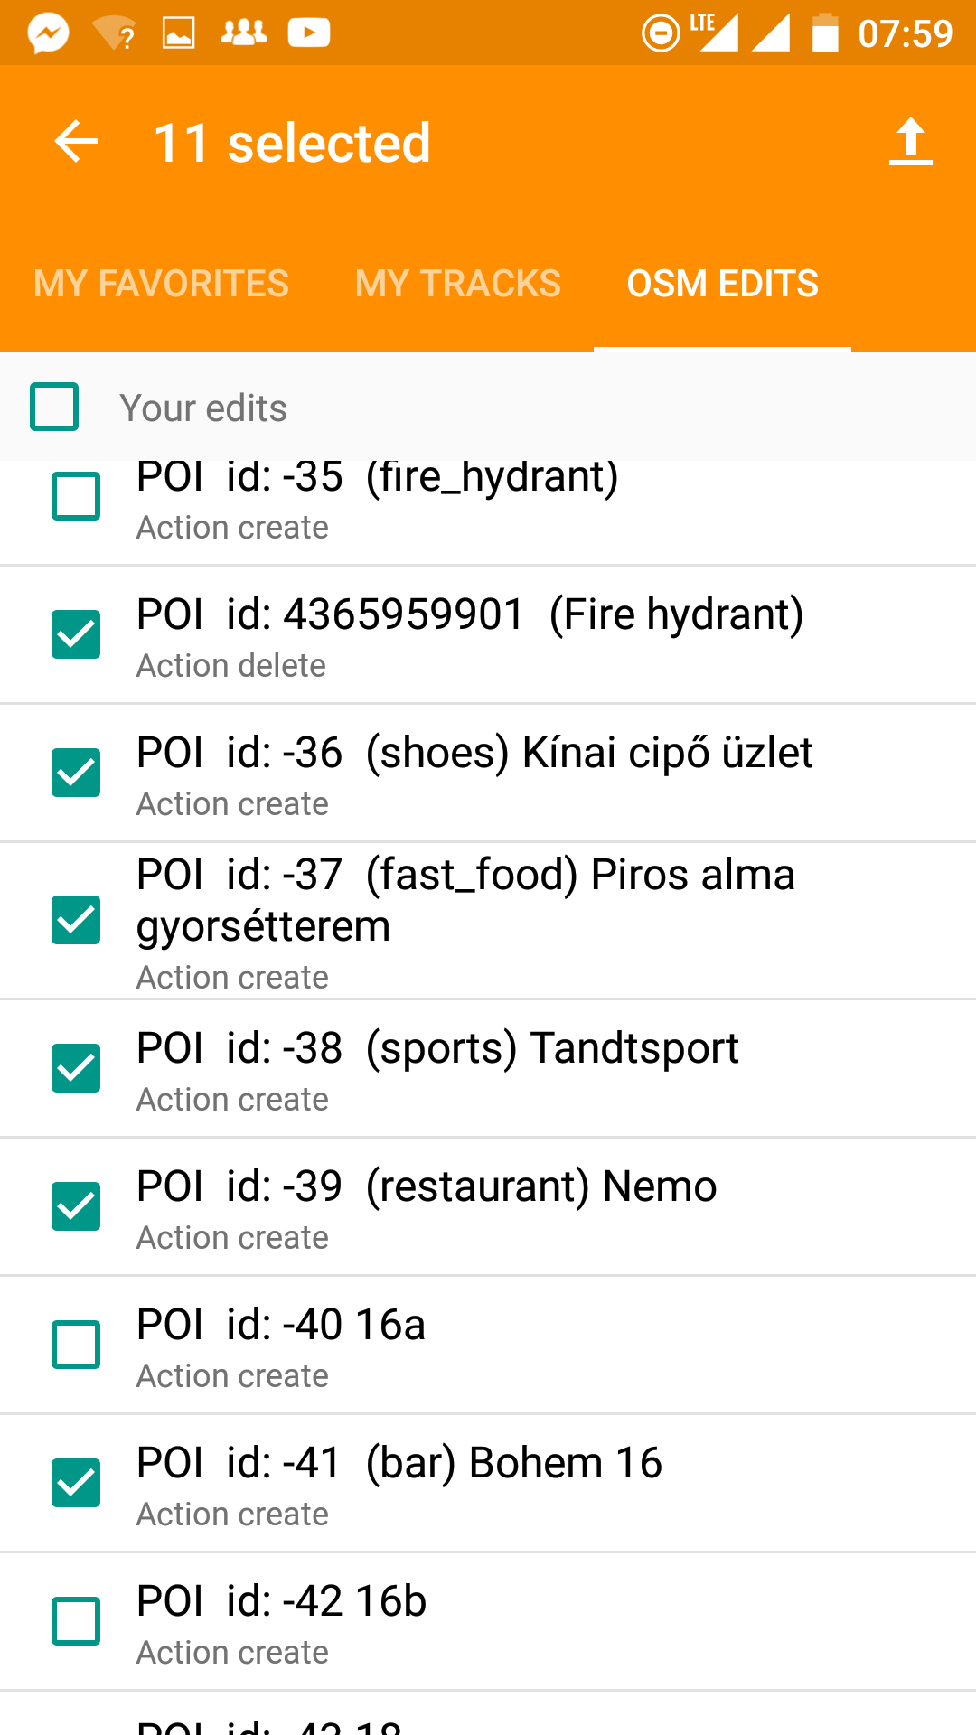
POI felvétele II.

Slide 28
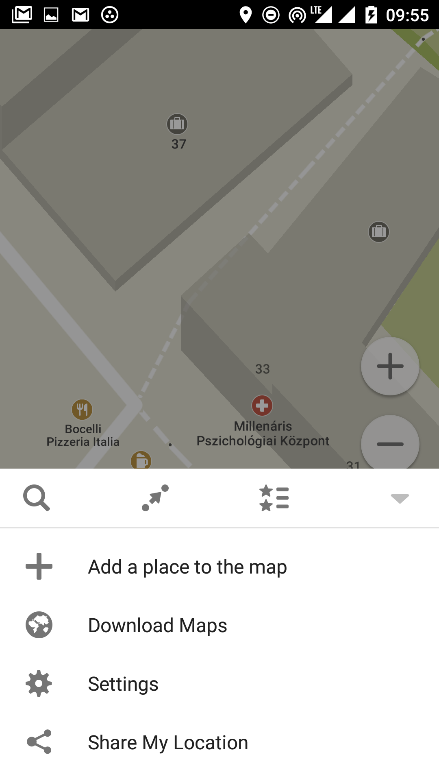
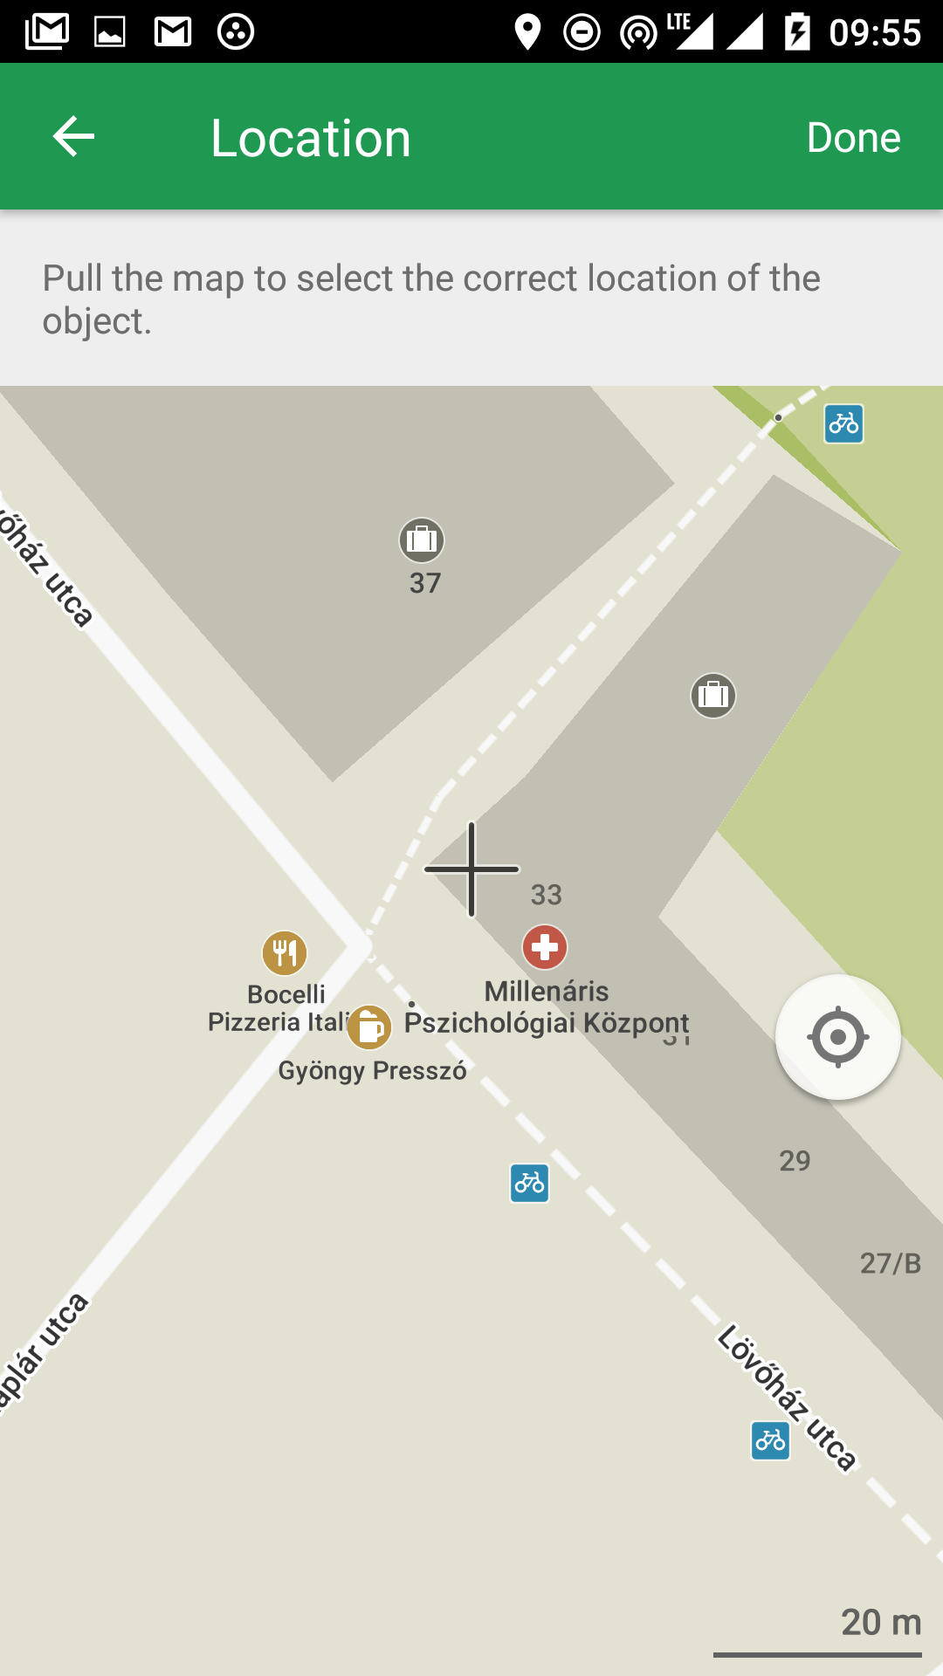
POI felvétele III.

Slide 29
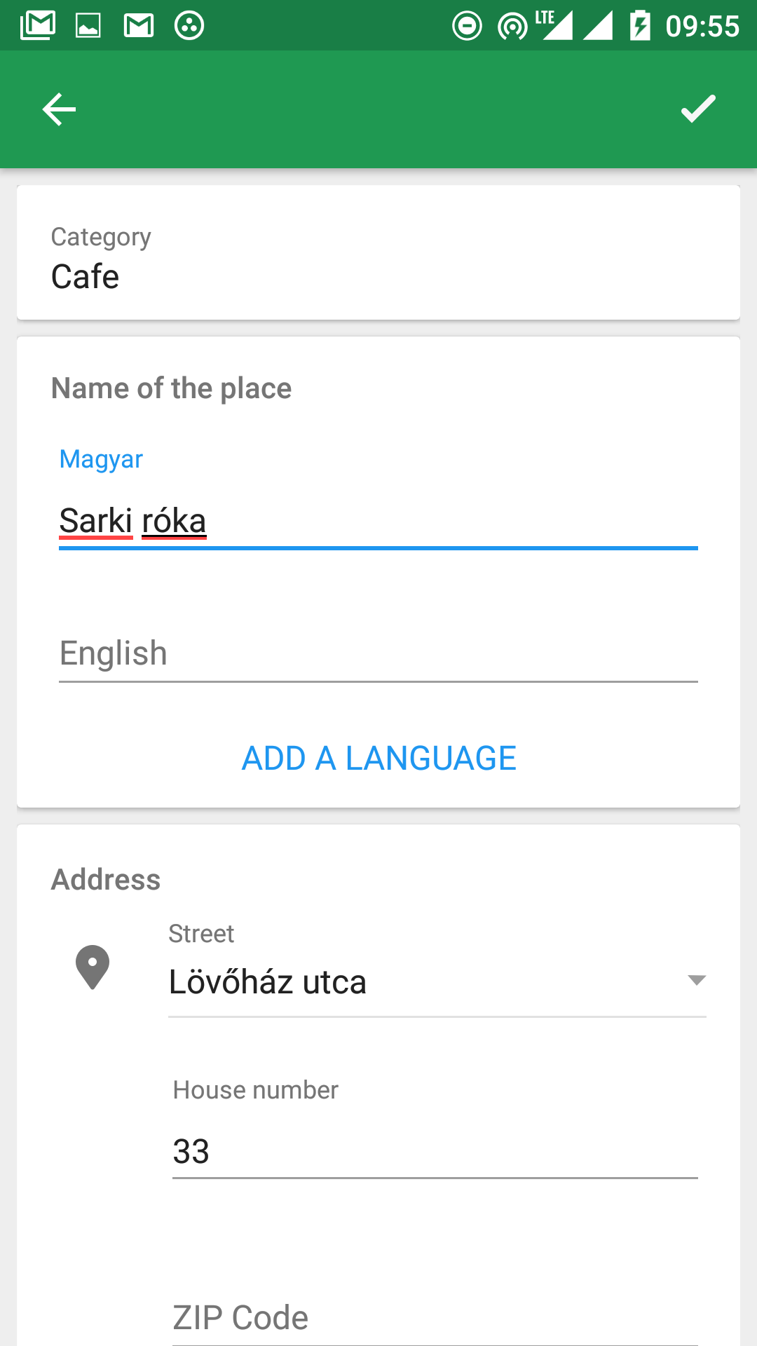
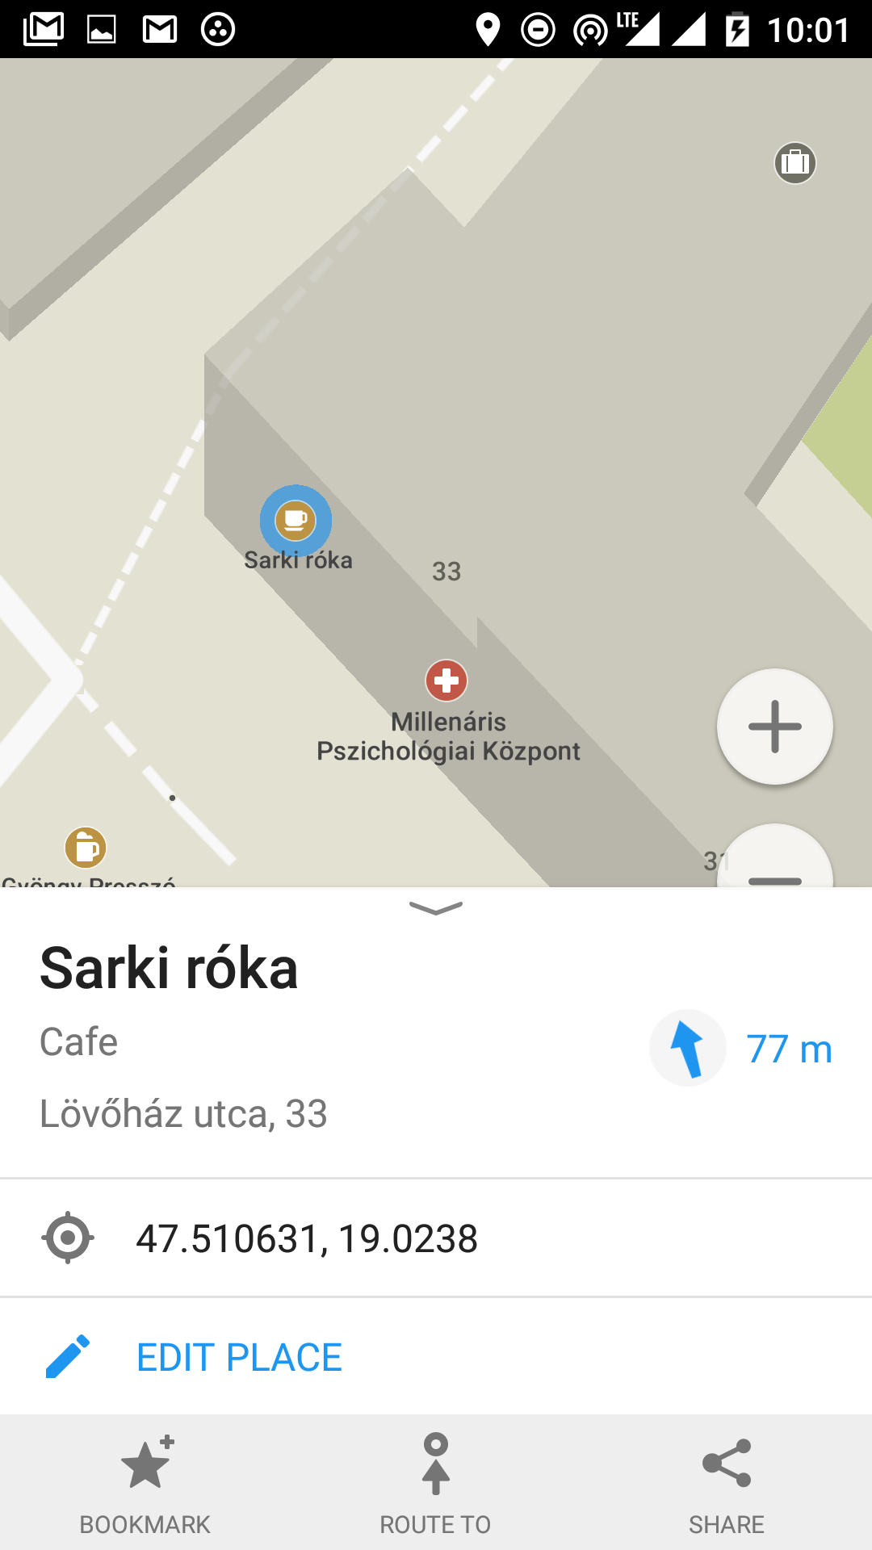
POI felvétele III.

Slide 30
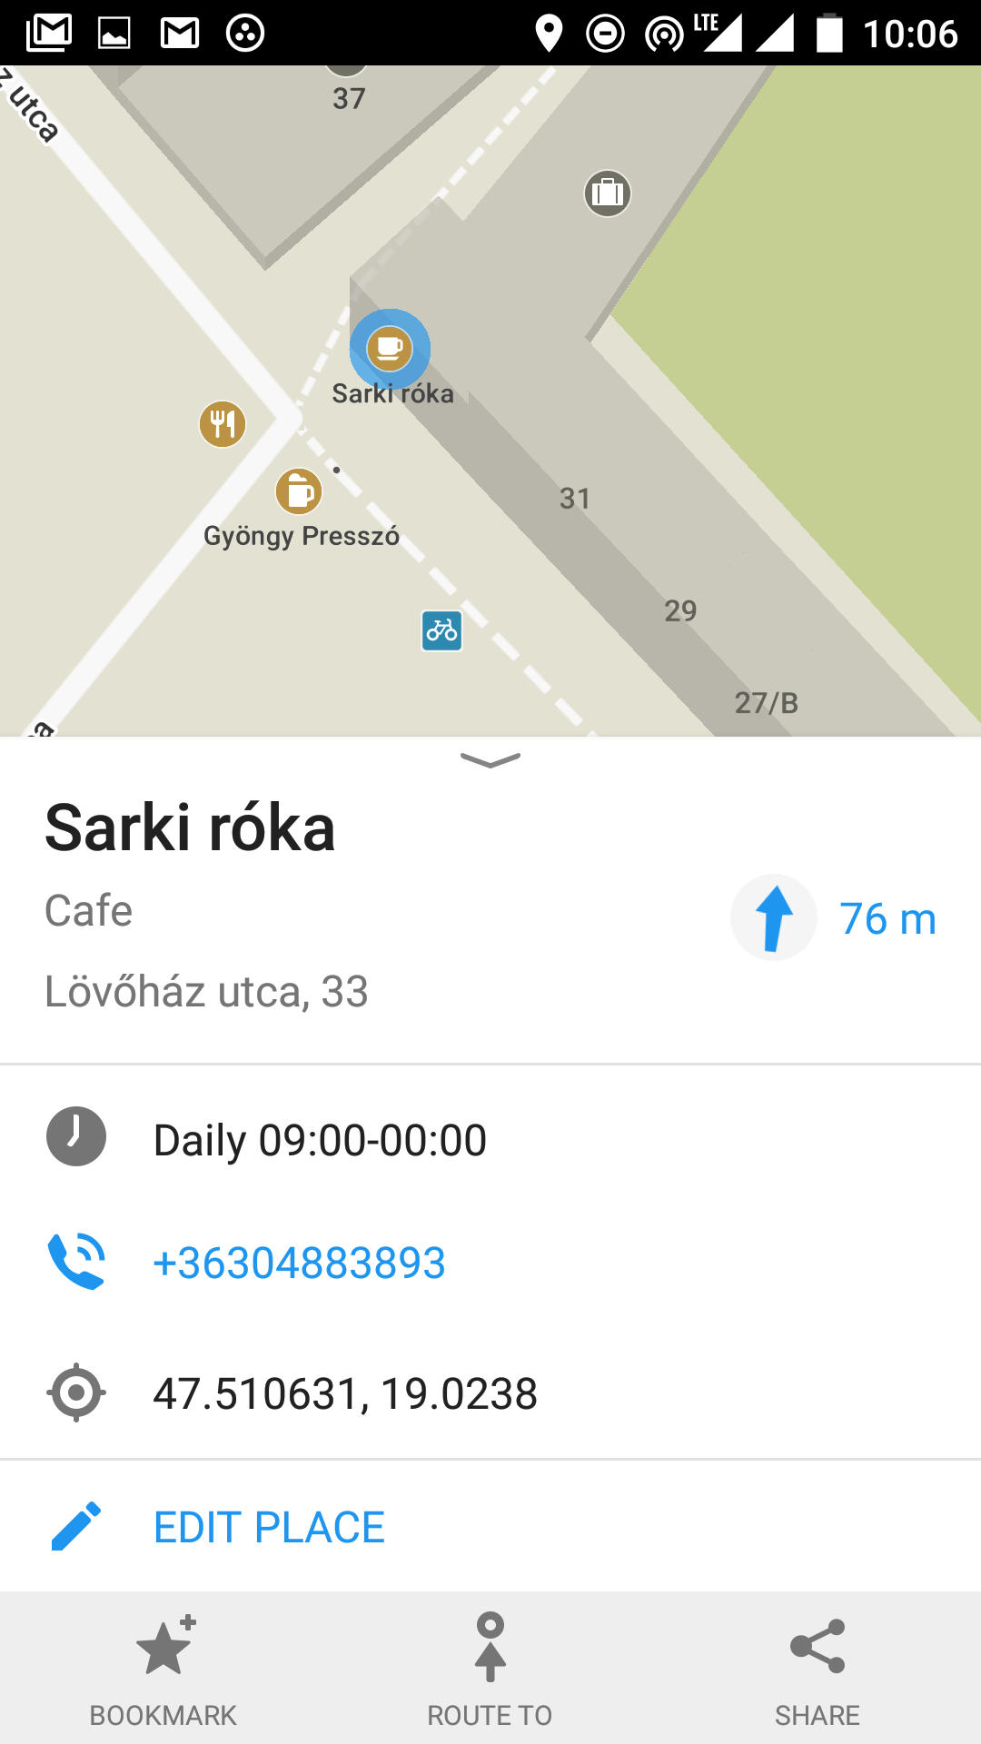
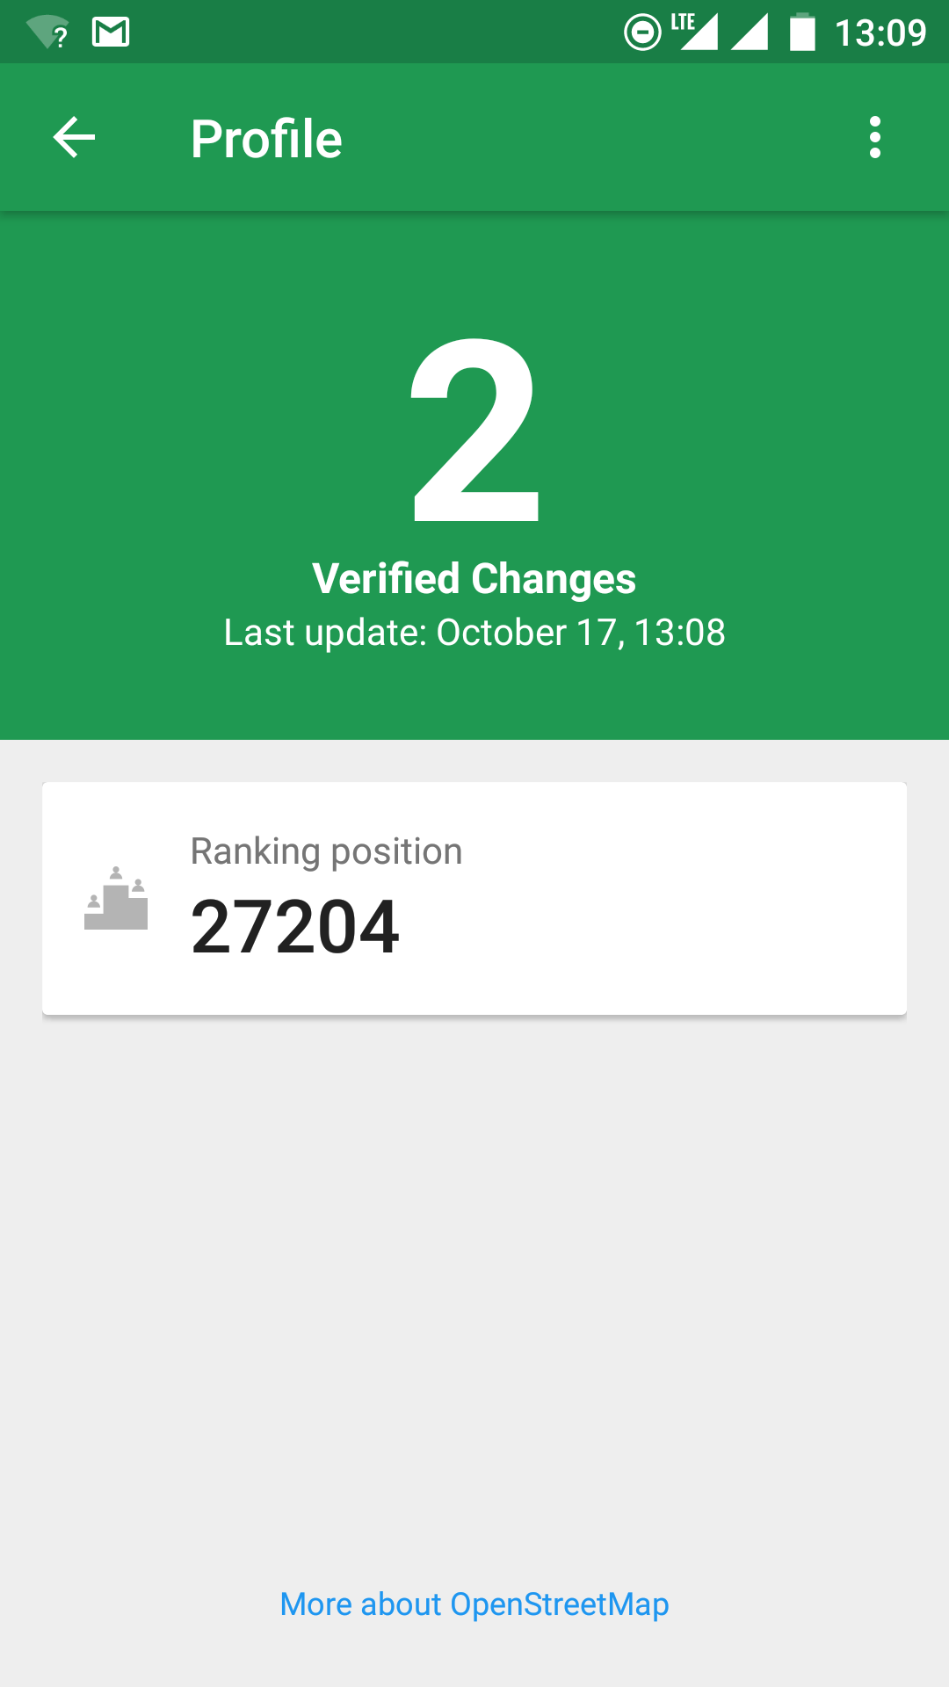
POI felvétele III.

Slide 31

Hátrányok és nehézségek

Slide 32
Hátrányok és nehézségek
Az OsmAnd térképe csak havonta frissül
  OsmAnd Online
    Előfizetéses
  Grin térképei
    http://vilya.grin.hu/map/
A már feltöltött POI eltűnik
  Találkozunk egy hónap múlva!
Csak pontszerű objektumok
  Üzlet helység ami egy épületben van
    Régen mintha lehetett volna OsmAnd-del szerkeszteni
  Vonal elemeit sem lehet hozzáadni
    Gyalogosátkelők
Akkumulátor
  Külső akkumulátor

Slide 33
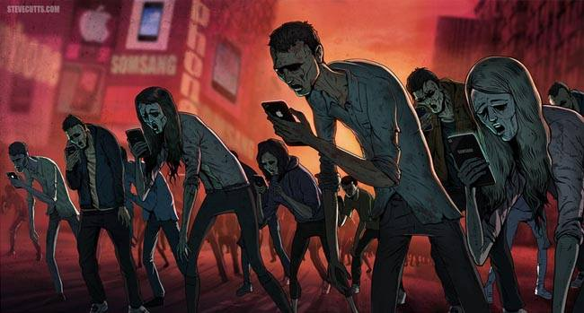
Veszélyek

Slide 34
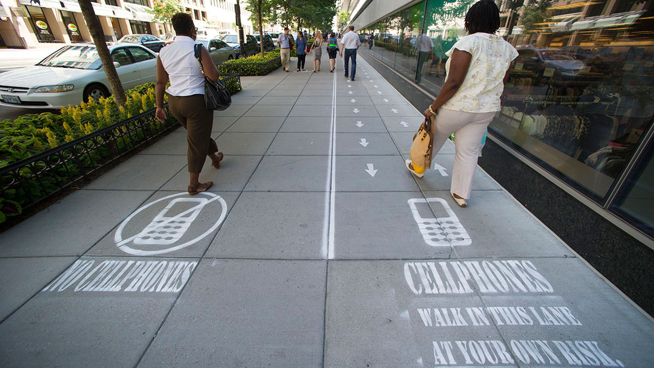

Slide 35
Mobilról térképezni
Azonnal, a helyén szerkesztjük az adatokat
Gyors adatbevitel
  Nyitvatartás :)
  A telefon segít
    De nem tökéletes
Nagyobb mennyiségben fárasztó
POI-hoz segítség kellehet
  Mit, hogyan térképezzünk
Offline működik!

Slide 36
OsmAnd vs. MAPS.ME
OsmAnd
  Offline navigáció és (mapping)
  Többet tud
  Programozók tervezte felület
  7 térkép felett fizetős (akciók!)
  Nehezebb kezelni
  Eltűnik a feltöltött POI
MAPS.ME
  Offline navigáció és (mapping)
  Kezdőknek egyszerűbb
  Van jóváhagyás
    Talán a régi rossz tapasztalatok alapján
  A POI a térképen marad :)

Slide 37
Ötletek, kérdések
Több hozzájáruló bevonása
  Mobilról térképezés
  Várakozás alatt
  Offline navigáció
  Foursquare szerű jutalmazás
  Mennyiség vagy minőség
Dokumentálás
  OSM Wiki
    Pontszerű
    Népszerű
    Egyszerű
  Oktató
    Videó
    Cikk
További ötletek?

Slide 38
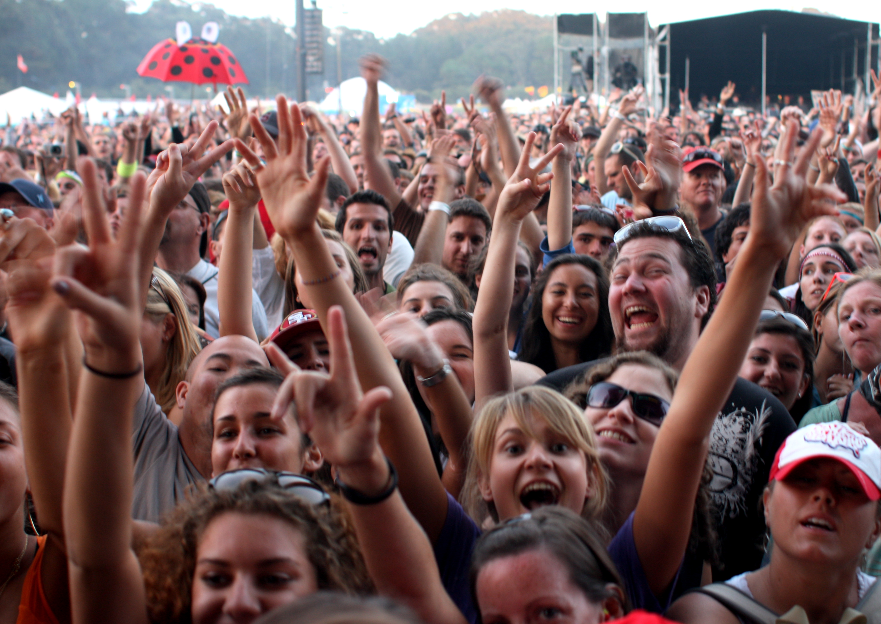
Unalomból
térképezés
Köszönöm a figyelmet!
Szalai Kálmán (KAMI)
@kami911kami

